Slide 1
Capacitación Laboral
Contrato de trabajo en tiempos de Coronavirus
Remuneración, aportes y contribuciones
Dr. Gustavo Segu

Slide 2
Situación antes de la cuarentena
AMPLICACIÓN DE LA EMERGENCIA SANITARIA
DECRETO 260/2020
Art. 1 - Amplíase la emergencia pública en materia sanitaria establecida por ley 27541, en virtud de la pandemia declarada por la Organización Mundial de la Salud (OMS) en relación con el coronavirus COVID-19, por el plazo de un (1) año a partir de la entrada en vigencia del presente decreto.
Aplicación: desde el 12/3/2020

Slide 3
Situación antes de la cuarentena
CUARENTENA OBLIGATORIA
DECRETO 260/2020
Art. 7 -
1. Deberán permanecer aisladas durante 14 días, plazo que podrá ser modificado por la Autoridad de Aplicación según la evolución epidemiológica, las siguientes personas:
a) Quienes revistan la condición de “casos sospechosos”. A los fines del presente decreto, se considera “caso sospechoso” a la persona que presenta fiebre y uno o más síntomas respiratorios (tos, dolor de garganta o dificultad respiratoria) y que además, en los últimos días, tenga historial de viaje a “zonas afectadas” o haya estado en contacto con casos confirmados o probables de COVID-19. La definición podrá ser actualizada por la autoridad sanitaria, en función de la evolución epidemiológica.
b) Quienes posean confirmación médica de haber contraído el COVID-19.
c) Los “contactos estrechos” de las personas comprendidas en los apartados a) y b) precedentes en los términos en que lo establece la Autoridad de Aplicación. (…)

Slide 4
Situación antes de la cuarentena
CUARENTENA OBLIGATORIA - DECRETO 260/2020
Art. 7 - (…)
d) Quienes arriben al país habiendo transitado por “zonas afectadas”. Estas personas deberán también brindar información sobre su itinerario, declarar su domicilio en el país y someterse a un examen médico lo menos invasivo posible para determinar el potencial riesgo de contagio y las acciones preventivas a adoptar que deberán ser cumplidas, sin excepción. No podrán ingresar ni permanecer en el territorio nacional los extranjeros no residentes en el país que no den cumplimiento a la normativa sobre aislamiento obligatorio y a las medidas sanitarias vigentes, salvo excepciones dispuestas por la autoridad sanitaria o migratoria.
e) Quienes hayan arribado al país en los últimos 14 días, habiendo transitado por “zonas afectadas”. No podrán permanecer en el territorio nacional los extranjeros no residentes en el país que no den cumplimiento a la normativa sobre aislamiento obligatorio y a las medidas sanitarias vigentes, salvo excepciones dispuestas por la autoridad sanitaria o migratoria.

Slide 5
Situación antes de la cuarentena
SUSPENSIÓN DE REALIZAR TAREAS A DETERMINADOS TRABAJADORES ART. 7. D. 260
RESOLUCIÓN (MTESS) 202/2020
DEROGACIONES
Art. 1 - Deróguense las resoluciones (MTESS) 178 y 184 de fechas 6 de marzo de 2020 y 10 de marzo de 2020, respectivamente.
SUSPENSIÓN DEL DEBER DE ASISTENCIA art. 7 D. 260/2020
Art. 2 - Suspéndase el deber de asistencia al lugar de trabajo, con goce íntegro de sus remuneraciones, a todos los trabajadores y las trabajadoras que se encuentren en las situaciones descriptas en el artículo 7 del decreto de necesidad y urgencia 260 y todo otro de naturaleza similar que en el futuro emane de la autoridad sanitaria, cualquiera sea la naturaleza del vínculo jurídico de que se trate, considerándose incluidos a estos efectos también a quienes presten servicios de forma continua bajo figuras no dependientes como las locaciones de servicios reguladas por el decreto 1109/2017, aquellas otras que se desarrollen en forma análoga dentro del sector privado, las prestaciones resultantes de becas en lugares de trabajo, pasantías y residencias médicas comprendidas en la ley 22127. En el caso de pluriempleo o de múltiples receptores de servicios, los efectos previstos en la suspensión de que trata la presente norma alcanzarán a los distintos contratos.

Slide 6
Situación antes de la cuarentena
SUSPENSIÓN DE REALIZAR TAREAS A DETERMINADOS TRABAJADORES
RESOLUCIÓN (MTESS) 202/2020
COMUNICACIÓN AL EMPLEADOR
Art. 3 - Los trabajadores y las trabajadoras que se encontraren comprendidos en los supuestos contemplados en el artículo 7 del decreto de necesidad y urgencia 260 y toda otra norma similar que en un futuro se dicte, deberán comunicar dicha circunstancia al empleador de manera fehaciente y detallada dentro de un plazo máximo de 48 horas.
TELETRABAJO
Art. 4 - Los trabajadores y las trabajadoras alcanzados por la dispensa del deber de asistencia al lugar de trabajo que no posean confirmación médica de haber contraído el COVID-19, ni la sintomatología descripta en el inciso a) del artículo 7 del decreto de necesidad y urgencia 260, cuyas tareas habituales u otras análogas puedan ser realizadas desde el lugar de aislamiento, deberán en el marco de la buena fe contractual, establecer con su empleador las condiciones en que dicha labor será realizada.

Slide 7
Situación antes de la cuarentena
SUSPENSIÓN DE REALIZAR TAREAS A DETERMINADOS TRABAJADORES
RESOLUCIÓN (MTESS) 202/2020
OBLIGACIÓN DE LOS TRABAJADORES
Art. 5 - Los empleadores y las trabajadoras y los trabajadores deberán facilitar y acatar las acciones preventivas generales y el seguimiento de la evolución de las personas enfermas o que hayan estado en contacto con las mismas que determine la autoridad sanitaria nacional. Asimismo, deberán reportar ante dicha autoridad toda situación que encuadre en los supuestos previstos en el artículo 7 del decreto de necesidad y urgencia 260.
OBLIGACIÓN DE LOS EMPLEADORES
Art. 6 - El empleador deberá extremar los recaudos suficientes que permitan satisfacer las condiciones y medio ambiente de trabajo en consonancia con los protocolos establecidos por la autoridad sanitaria para la emergencia Coronavirus - COVID-19.
Aplicación: desde el 14/3/2020

Slide 8
Situación antes de la cuarentena
LICENCIA LABORAL PARA GRUPOS DE RIESGO
RESOLUCIÓN (MTESS) 207/2020
Art. 1 - Suspéndase el deber de asistencia al lugar de trabajo por el plazo de catorce días (14) días, con goce íntegro de sus remuneraciones, a todos los trabajadores y las trabajadoras que se encuentren en las situaciones descriptas en los incisos a); b) y c) de este artículo, cualquiera sea la naturaleza del vínculo jurídico de que se trate, considerándose incluidos a estos efectos también a quienes presten servicios de forma continua bajo figuras no dependientes como las locaciones de servicios reguladas por el decreto 1109/2017, aquellas otras que se desarrollen en forma análoga dentro del sector privado, las prestaciones resultantes de becas en lugares de trabajo, pasantías y residencias médicas comprendidas en la ley 22127. En el caso de pluriempleo o de múltiples receptores de servicios, los efectos previstos en la suspensión de que trata la presente norma alcanzarán a los distintos contratos.
IMPORTANTE
(*) La R. (MTESS) 296/2020 (BO: 3/4/2020) dispuso la prórroga automática por el tiempo que dure la extensión del “aislamiento social, preventivo y obligatorio” establecido por el decreto de necesidad y urgencia 297/2020 y sus complementarios

Slide 9
Situación antes de la cuarentena
LICENCIA LABORAL PARA GRUPOS DE RIESGO
RESOLUCIÓN (MTESS) 207/2020
a. Trabajadores y trabajadoras mayores de sesenta (60) años de edad, excepto que sean considerados “personal esencial para el adecuado funcionamiento del establecimiento”. Se considerará “personal esencial” a todos los trabajadores del sector salud.
b. Trabajadoras embarazadas
c. Trabajadores y trabajadoras incluidos en los grupos de riesgo que define la autoridad sanitaria nacional.
Dichos grupos, de conformidad con la definición vigente al día de la fecha, son:
1. Enfermedades respiratorias crónica: enfermedad pulmonar obstructiva crónica [EPOC], enfisema congénito, displasia broncopulmonar, bronquiectasias, fibrosis quística y asma moderado o severo.
2. Enfermedades cardíacas: Insuficiencia cardíaca, enfermedad coronaria, valvulopatías y cardiopatías congénitas.
3. Inmunodeficiencias.
4. Diabéticos, personas con insuficiencia renal crónica en diálisis o con expectativas de ingresar a diálisis en los siguientes seis meses.
No podrá declararse personal esencial a los trabajadores comprendidos en los incisos b) y c).

Slide 10
Situación antes de la cuarentena
LICENCIA LABORAL PARA GRUPOS DE RIESGO
RESOLUCIÓN (MTESS) 207/2020 - GRUPOS DE RIESGO
LISTADO ACTUALIZADO POR LA R (MS) 627/2020 – BO: 20/3/2020
I. Personas con enfermedades respiratorias crónicas: hernia diafragmática, enfermedad pulmonar obstructiva crónica [EPOC], enfisema congénito, displasia broncopulmonar, traqueostomizados crónicos, bronquiectasias, fibrosis quística y asma moderado o severo.
II. Personas con enfermedades cardíacas: insuficiencia cardíaca, enfermedad coronaria, reemplazo valvular, valvulopatías y cardiopatías congénitas.
III. Personas diabéticas.
IV. Personas con insuficiencia renal crónica en diálisis o con expectativas de ingresar a diálisis en los siguientes seis meses.
V. Personas con Inmunodeficiencias:
* Congénita, asplenia funcional o anatómica (incluida anemia drepanocítica) y desnutrición grave
* VIH dependiendo del status (< de 350 CD4 o con carga viral detectable)
* Personas con medicación inmunosupresora o corticoides en altas dosis (mayor a 2 mg/kg/día de metilprednisona o más de 20 mg/día o su equivalente por más de 14 días)
VI. Pacientes oncológicos y trasplantados:
* con enfermedad oncohematológica hasta seis meses posteriores a la remisión completa
* con tumor de órgano sólido en tratamiento
* trasplantados de órganos sólidos o de precursores hematopoyéticos
VII. Personas con certificado único de discapacidad.

Slide 11
Situación antes de la cuarentena
LICENCIA LABORAL PARA GRUPOS DE RIESGO
RESOLUCIÓN (MTESS) 207/2020 - GRUPOS DE RIESGO
LISTADO ACTUALIZADO POR LA R (MS) 627/2020 – BO: 20/3/2020
DECRETO 408/2020
Art. 7 - Los trabajadores y las trabajadoras mayores de sesenta (60) años de edad, embarazadas o personas incluidas en los grupos en riesgo según fueran definidos por el Ministerio de Salud de la Nación (https://www.boletinoficial.gob.ar/detalleAviso/primera/227068/20200320), y aquellas cuya presencia en el hogar resulte indispensable para el cuidado del niño, niña o adolescente, están dispensados del deber de asistencia al lugar de trabajo en los términos de la resolución 207 del 16 de marzo de 2020, prorrogada por la resolución del Ministerio de Trabajo, Empleo y Seguridad Social 296 del 2 de abril de 2020.

Slide 12
Situación antes de la cuarentena
LICENCIA LABORAL PARA GRUPOS DE RIESGO
RESOLUCIÓN (MTESS) 207/2020
TELETRABAJO
Art. 2 - Los trabajadores y las trabajadoras alcanzados por la dispensa del deber de asistencia al lugar de trabajo según esta resolución, cuyas tareas habituales u otras análogas puedan ser realizadas desde el lugar de aislamiento, deberán en el marco de la buena fe contractual, establecer con su empleador las condiciones en que dicha labor será realizada.
INASISTENCIA POR CUIDADO DE HIJO EN EDAD ESCOLAR
Art. 3 - Dispónese que, mientras dure la suspensión de clases en las escuelas establecida por resolución (ME) 108/2020 o sus modificatorias que en lo sucesivo se dicten, se considerará justificada la inasistencia del progenitor, progenitora, o persona adulta responsable a cargo, cuya presencia en el hogar resulte indispensable para el cuidado del niño, niña o adolescente. La persona alcanzada por esta dispensa deberá notificar tal circunstancia a su empleador o empleadora, justificando la necesidad y detallando los datos indispensables para que pueda ejercerse el adecuado control. Podrá acogerse a esta dispensa solo un progenitor o persona responsable, por hogar.

Slide 13
Situación antes de la cuarentena
LICENCIA LABORAL PARA GRUPOS DE RIESGO
RESOLUCIÓN (MTESS) 207/2020
Art. 4 - Recomiéndase a los empleadores y empleadoras que dispongan las medidas necesarias para disminuir la presencia de trabajadores y trabajadoras en el establecimiento a aquellos indispensables para el adecuado funcionamiento de la empresa o establecimiento, adoptando a tal fin, las medidas necesarias para la implementación de la modalidad de trabajo a distancia.
Vigencia: 17/3/2020
Aplicación: desde el 17/3/2020

Slide 14
Situación antes de la cuarentena
INFORME A LA ART DE TELETRABAJADORES
RESOLUCIÓN (SRT) 21/2020
Art. 1 - Establécese que los empleadores que habiliten a sus trabajadores a realizar su prestación laboral desde su domicilio particular en el marco de la emergencia sanitaria dispuesta por el decreto 260 de fecha 12 de marzo de 2020 deberán denunciar a la Aseguradora de Riesgos de Trabajo (ART) a la que estuvieran afiliados, el siguiente detalle:
* Nómina de trabajadores afectados (apellido, nombre y CUIL).
* Domicilio donde se desempeñará la tarea y frecuencia de la misma (cantidad de días y horas por semana).
El domicilio denunciado será considerado como ámbito laboral a todos los efectos de la ley 24557 sobre riesgos del trabajo.
Aplicación: desde el 17/3/2020

Slide 15
Declaración de emergencia y aislamiento
D. 297/2020
Alcances

Slide 16
Declaración de emergencia y aislamiento
AISLAMIENTO SOCIAL PREVENTIVO Y OBLIGATORIO HASTA EL 31/03/2020
DECRETO 297/2020
Art. 1 - A fin de proteger la salud pública, lo que constituye una obligación inalienable del Estado Nacional, se establece para todas las personas que habitan en el país o se encuentren en él en forma temporaria, la medida de “aislamiento social, preventivo y obligatorio” en los términos indicados en el presente decreto. La misma regirá desde el 20 hasta el 31 de marzo inclusive del corriente año, pudiéndose prorrogar este plazo por el tiempo que se considere necesario en atención a la situación epidemiológica.
Esta disposición se adopta en el marco de la declaración de pandemia emitida por la Organización Mundial de la Salud (OMS), la Emergencia Sanitaria ampliada por el decreto 260/2020 y su modificatorio, y en atención a la evolución de la situación epidemiológica, con relación al coronavirus - COVID-19.
Art. 2 - Durante la vigencia del “aislamiento social, preventivo y obligatorio”, las personas deberán permanecer en sus residencias habituales o en la residencia en que se encuentren a las 00:00 horas del día 20 de marzo de 2020, momento de inicio de la medida dispuesta. Deberán abstenerse de concurrir a sus lugares de trabajo y no podrán desplazarse por rutas, vías y espacios públicos, todo ello con el fin de prevenir la circulación y el contagio del virus COVID-19 y la consiguiente afectación a la salud pública y los demás derechos subjetivos derivados, tales como la vida y la integridad física de las personas.
Quienes se encuentren cumpliendo el aislamiento dispuesto en el artículo 1, solo podrán realizar desplazamientos mínimos e indispensables para aprovisionarse de artículos de limpieza, medicamentos y alimentos.

Slide 17
Declaración de emergencia y aislamiento
AISLAMIENTO SOCIAL PREVENTIVO Y OBLIGATORIO HASTA EL 31/03/2020
DECRETO 297/2020
Art. 4 - Cuando se constate la existencia de infracción al cumplimiento del “aislamiento social, preventivo y obligatorio” o a otras normas dispuestas para la protección de la salud pública en el marco de la emergencia sanitaria, se procederá de inmediato a hacer cesar la conducta infractora y se dará actuación a la autoridad competente, en el marco de los artículos 205, 239 y concordantes del Código Penal.
El Ministerio de Seguridad deberá disponer la inmediata detención de los vehículos que circulen en infracción a lo dispuesto en el presente decreto y procederá a su retención preventiva por el tiempo que resulte necesario, a fin de evitar el desplazamiento de los mismos, para salvaguarda de la salud pública y para evitar la propagación del virus.
Art. 5 - Durante la vigencia del “aislamiento social, preventivo y obligatorio” no podrán realizarse eventos culturales, recreativos, deportivos, religiosos, ni de ninguna otra índole que impliquen la concurrencia de personas. Se suspende la apertura de locales, centros comerciales, establecimientos mayoristas y minoristas, y cualquier otro lugar que requiera la presencia de personas

Slide 18
Declaración de emergencia y aislamiento
D. 297/2020
Excepciones

Slide 19
Declaración de emergencia y aislamiento
D. 297/2020 – ACTIVIDADES Y SERVICIOS EXCEPTUADOS DEL AISLAMIENTO
Art. 6 - Quedan exceptuadas del cumplimiento del “aislamiento social, preventivo y obligatorio” y de la prohibición de circular, las personas afectadas a las actividades y servicios declarados esenciales en la emergencia, según se detalla a continuación, y sus desplazamientos deberán limitarse al estricto cumplimiento de esas actividades y servicios:
1. Personal de salud, fuerzas de seguridad, fuerzas armadas, actividad migratoria, servicio meteorológico nacional, bomberos y control de tráfico aéreo.
2. Autoridades superiores de los gobiernos nacional, provinciales, municipales y de la Ciudad Autónoma de Buenos Aires, trabajadores y trabajadoras del sector público nacional, provincial, municipal y de la Ciudad Autónoma de Buenos Aires, convocados para garantizar actividades esenciales requeridas por las respectivas autoridades.
3. Personal de los servicios de justicia de turno, conforme establezcan las autoridades competentes.
4. Personal diplomático y consular extranjero acreditado ante el gobierno argentino, en el marco de la Convención de Viena sobre Relaciones Diplomáticas y la Convención de Viena de 1963 sobre Relaciones Consulares y al personal de los organismos internacionales acreditados ante el gobierno argentino, de la Cruz Roja y Cascos Blancos.
5. Personas que deban asistir a otras con discapacidad; familiares que necesiten asistencia; a personas mayores; a niños, a niñas y a adolescentes.
6. Personas que deban atender una situación de fuerza mayor.
7. Personas afectadas a la realización de servicios funerarios, entierros y cremaciones. En tal marco, no se autorizan actividades que signifiquen reunión de personas.
8. Personas afectadas a la atención de comedores escolares, comunitarios y merenderos.
9. Personal que se desempeña en los servicios de comunicación audiovisuales, radiales y gráficos.
10. Personal afectado a obra pública.
11. Supermercados mayoristas y minoristas y comercios minoristas de proximidad. Farmacias. Ferreterías. Veterinarias. Provisión de garrafas.

Slide 20
Declaración de emergencia y aislamiento
12. Industrias de alimentación, su cadena productiva e insumos; de higiene personal y limpieza; de equipamiento médico, medicamentos, vacunas y otros insumos sanitarios.
13. Actividades vinculadas con la producción, distribución y comercialización agropecuaria y de pesca.
14. Actividades de telecomunicaciones, Internet fija y móvil y servicios digitales.
15. Actividades impostergables vinculadas con el comercio exterior.
16. Recolección, transporte y tratamiento de residuos sólidos urbanos, peligrosos y patogénicos.
17. Mantenimiento de los servicios básicos (agua, electricidad, gas, comunicaciones, etc.) y atención de emergencias.
18. Transporte público de pasajeros, transporte de mercaderías, petróleo, combustibles y GLP.
19. Reparto a domicilio de alimentos, medicamentos, productos de higiene, de limpieza y otros insumos de necesidad.
20. Servicios de lavandería.
21. Servicios postales y de distribución de paquetería.
22. Servicios esenciales de vigilancia, limpieza y guardia.
23. Guardias mínimas que aseguren la operación y mantenimiento de yacimientos de petróleo y gas, plantas de tratamiento y/o refinación de petróleo y gas, transporte y distribución de energía eléctrica, combustibles líquidos, petróleo y gas, estaciones expendedoras de combustibles y generadores de energía eléctrica.
24. Casa de Moneda, servicios de cajeros automáticos, transporte de caudales y todas aquellas actividades que el Banco Central de la República Argentina disponga imprescindibles para garantizar el funcionamiento del sistema de pagos.
El Jefe de Gabinete de Ministros, en su carácter de coordinador de la “Unidad de Coordinación General del Plan Integral para la Prevención de Eventos de Salud Pública de Importancia Internacional” y con recomendación de la autoridad sanitaria podrá ampliar o reducir las excepciones dispuestas, en función de la dinámica de la situación epidemiológica y de la eficacia que se observe en el cumplimiento de la presente medida.
En todos estos casos, los empleadores y empleadoras deberán garantizar las condiciones de higiene y seguridad establecidas por el Ministerio de Salud para preservar la salud de las trabajadoras y de los trabajadores.

Slide 21
Declaración de emergencia y aislamiento
PRORROGAS

Slide 22
Declaración de emergencia y aislamiento
PRORROGA DEL AISLAMIENTO HASTA EL 12 DE ABRIL
DECRETO 325/2020
PRORROGA
Art. 1 - Prorrógase la vigencia del decreto 297/2020, con las modificaciones previstas en el presente decreto hasta el 12 de abril de 2020 inclusive.
AISLAMIENTO SECTOR PUBLICO
Art. 2 - Las trabajadoras y los trabajadores que no se encuentren alcanzados por ninguna de las excepciones previstas en el artículo 6 del decreto 297/2020, y deban cumplir con el “aislamiento social preventivo y obligatorio”, pertenecientes a las jurisdicciones, organismos y entidades del sector público nacional, cualquiera sea su forma de contratación, deberán abstenerse de concurrir a sus lugares de trabajo, pero deberán realizar sus tareas, en tanto ello sea posible, desde el lugar donde cumplan el aislamiento ordenado, cumpliendo las indicaciones de la autoridad jerárquica correspondiente.
Aplicación: desde el 1/4/2020

Slide 23
Declaración de emergencia y aislamiento
PRORROGA DEL AISLAMIENTO HASTA EL 26 DE ABRIL
DECRETO 355/2020
PRORROGA
Art. 1.- Prorrógase, hasta el día 26 de abril de 2020 inclusive, la vigencia del Decreto N° 297/20, prorrogado a su vez por el Decreto N° 325/20, con las modificaciones previstas en el artículo 2° de este último.

Slide 24
Declaración de emergencia y aislamiento
PRORROGA DEL AISLAMIENTO HASTA EL 26 DE ABRIL
DECRETO 355/2020
CUARENTENA ADMINISTRADA
Art. 2 - El Jefe de Gabinete de Ministros, en su carácter de Coordinador de la “Unidad de Coordinación General del Plan Integral para la Prevención de Eventos de Salud Pública de Importancia Internacional” podrá, previa intervención de la autoridad sanitaria nacional, y a pedido de los Gobernadores o de las Gobernadoras de Provincias o del Jefe de Gobierno de la Ciudad Autónoma de Buenos Aires, exceptuar del cumplimiento del “aislamiento social, preventivo y obligatorio” y de la prohibición de circular, al personal afectado a determinadas actividades y servicios, o a las personas que habiten en áreas geográficas específicas y delimitadas, siempre que medien las siguientes circunstancias:
a. Que el Gobernador, la Gobernadora o el Jefe de Gobierno de la Ciudad Autónoma de Buenos Aires lo requiera por escrito, previa intervención y asentimiento de la máxima autoridad sanitaria local, en atención a la situación epidemiológica respectiva.
b. Que, junto con el requerimiento, se acompañe el protocolo de funcionamiento correspondiente, dando cumplimiento a las recomendaciones e instrucciones sanitarias y de seguridad nacionales y locales.

Slide 25
Declaración de emergencia y aislamiento
PRORROGA DEL AISLAMIENTO HASTA EL 26 DE ABRIL
DECRETO 355/2020
Art. 3 - Las autoridades de las jurisdicciones y organismos del sector público nacional en coordinación con sus pares de las jurisdicciones Provinciales, de la Ciudad Autónoma de Buenos Aires y las autoridades Municipales, cada uno en el ámbito de sus competencias, dispondrán los procedimientos de fiscalización necesarios para garantizar el cumplimiento del aislamiento social, preventivo y obligatorio, de los protocolos vigentes y de las normas dispuestas en el marco de la emergencia sanitaria y de sus normas complementarias.
Vigencia: desde el 11/04/2020 inclusive

Slide 26
Declaración de emergencia y aislamiento
PRORROGA DEL AISLAMIENTO HASTA EL 10 DE MAYO
DECRETO 408/2020
El Poder Ejecutivo extiende el aislamiento preventivo, social y obligatorio hasta el 10 de mayo, inclusive. Entre las principales medidas, se destacan: - Segmentación por criterio epidemiológico en función de la cantidad de habitante * En centros urbanos con más de 500.000 habitantes: sigue el aislamiento estricto. * En centros urbanos con menos de 500.000 habitantes: las provincias podrán habilitar actividades y servicios y la libertad de circulación en Departamentos o Partidos de sus jurisdicciones, previa aprobación de la autoridad sanitaria local y siempre que se dé cumplimiento, a determinados parámetros epidemiológicos y sanitarios. - Actividades que continúan sin habilitación en todo el país: * Dictado de clases presenciales en todos los niveles y todas las modalidades. * Eventos públicos y privados: sociales, culturales, recreativos, deportivos, religiosos y de cualquier otra índole que implique la concurrencia de personas. * Centros comerciales, cines, teatros, centros culturales, bibliotecas, museos, restaurantes, bares, gimnasios, clubes y cualquier espacio público o privado que implique la concurrencia de personas. * Transporte público de pasajeros interurbano, interjurisdiccional e internacional. * Actividades turísticas; apertura de parques, plazas o similares.

Slide 27
Declaración de emergencia y aislamiento
PRORROGA DEL AISLAMIENTO HASTA EL 10 DE MAYO
DECRETO 408/2020
- Personas con dispensa para asistir al trabajo: * Mayores de 60 años * Personas con factores de riesgo * Embarazadas * Personas cuya presencia en el hogar resulte indispensable para el cuidado del niño, niña o adolescente - Salida de esparcimiento para toda la población: * Hasta 1 hora en un radio de hasta 500 metros de su domicilio y hasta las 20 hs. * Los niños de hasta 12 años deberán ir acompañados por un mayor, los adolescentes podrán salir solos. -Circulación de la población: * Se mantiene la recomendación de utilizar barbijo. * No se podrá usar transporte público o vehicular * Se deberá mantener distanciamiento social de 2 metros con otros peatones

Slide 28
Declaración de emergencia y aislamiento
PRORROGA DEL AISLAMIENTO HASTA EL 24 DE MAYO
DECRETO 459/2020
Se prorroga hasta el día 24 de mayo de 2020, inclusive, el aislamiento social obligatorio y toda la normativa complementaria dictada al respecto.
Personas en situación de mayor riesgo Los trabajadores mayores de 60 años de edad, embarazadas o personas incluidas en los grupos en riesgo, según fueran definidos por el Ministerio de Salud de la Nación, y aquellas cuya presencia en el hogar resulte indispensable para el cuidado de niños, niñas o adolescentes, están dispensados del deber de asistencia al lugar de trabajo. Actividades - En los Departamentos o Partidos que posean hasta 500.000 habitantes, y siempre que no formen parte de aglomerados urbanos cuya población supere ese número, los Gobernadores de las Provincias podrán disponer nuevas excepciones al cumplimiento de la cuarentena obligatoria y a la prohibición de circular, con el fin de autorizar actividades industriales, de servicios o comerciales.
- En los Departamentos o Partidos que posean más de 500.000 habitantes o que formen parte de aglomerados urbanos cuya población supere ese número, y siempre que no integren el Área Metropolitana de Buenos Aires, los Gobernadores de las Provincias solo podrán disponer nuevas excepciones al cumplimiento del aislamiento social, preventivo y obligatorio y a la prohibición de circular con el fin de autorizar actividades industriales, de servicios o comerciales, cuando el protocolo para el funcionamiento de estas se encuentre incluido en el “Anexo de Protocolos autorizados por la autoridad sanitaria nacional”.

Slide 29
Declaración de emergencia y aislamiento
PRORROGA DEL AISLAMIENTO HASTA EL 24 DE MAYO
DECRETO 459/2020
*Prohibiciones generales - Dictado de clases presenciales en todos los niveles y todas las modalidades. - Eventos públicos y privados: sociales, culturales, recreativos, deportivos, religiosos y de cualquier otra índole que impliquen la concurrencia de personas. - Centros comerciales, cines, teatros, centros culturales, bibliotecas, museos, restaurantes, bares, gimnasios, clubes y cualquier espacio público o privado que implique la concurrencia de personas. - Transporte público de pasajeros interurbano, interjurisdiccional e internacional, salvo para los casos previstos en el presente decreto. - Actividades turísticas; apertura de parques, plazas o similares. Uso del transporte público El uso del servicio del transporte público de pasajeros interurbano e interjurisdiccional autorizado a circular quedará reservado para las personas que deban desplazarse para realizar las actividades y/o servicios declarados esenciales.

Slide 30
Declaración de emergencia y aislamiento
PRORROGA DEL AISLAMIENTO HASTA EL 7 DE JUNIO
DECRETO 493/2020
Art. 1 - Prorrógase hasta el día 7 de junio de 2020 inclusive, la vigencia del Decreto N° 297/20, que fuera prorrogado por los Decretos Nros. 325/20, 355/20, 408/20 y 459/20. Asimismo, prorrógase hasta dicha fecha la vigencia de toda la normativa complementaria dictada respecto del “aislamiento social, preventivo y obligatorio”, desde la entrada en vigencia del Decreto N° 297/20, hasta el día de la fecha.
Art. 2 - Prorrógase hasta el día 7 de junio de 2020 inclusive, la vigencia del Decreto N° 459/20 y de toda la normativa complementaria dictada respecto del “aislamiento social, preventivo y obligatorio”, desde la entrada en vigencia del mismo, hasta el día de la fecha.
Art. 3 - Prorrógase, con los alcances establecidos en los artículos 2° y 3° del Decreto N° 331/20, hasta el día 7 de junio de 2020 inclusive, la vigencia del Decreto N° 274/20, prorrogado, a su vez, por los Decretos Nros. 331/20, 365/20, 409/20 y 459/20.

Slide 31
Declaración de emergencia y aislamiento
D. 297/2020
Aspectos laborales y remuneración

Slide 32
Declaración de emergencia y aislamiento
AISLAMIENTO SOCIAL PREVENTIVO Y OBLIGATORIO HASTA EL 31/03/2020
DECRETO 297/2020
REMUNERACIONES DURANTE EL AISLAMIENTO
Art. 8 - Durante la vigencia del “aislamiento social, preventivo y obligatorio”, los trabajadores y trabajadoras del sector privado tendrán derecho al goce íntegro de sus ingresos habituales, en los términos que establecerá la reglamentación del Ministerio de Trabajo, Empleo y Seguridad Social.
Aplicación: desde el 20/3/2020

Slide 33
Situaciones laborales
PRESTACION DE TAREAS DURANTE LA CUARENTENA
RESOLUCIÓN (MTESS) 279/2020
AISLAMIENTO DISPENSA Y TELETRABAJO
Art. 1 - Los trabajadores y trabajadoras alcanzados por el “aislamiento social preventivo y obligatorio” quedarán dispensados del deber de asistencia al lugar de trabajo. Cuando sus tareas u otras análogas puedan ser realizadas desde el lugar de aislamiento deberán en el marco de la buena fe contractual, establecer con su empleador las condiciones en que dicha labor será realizada.
PERSONAL ESENCIAL
Art. 2 - Los trabajadores y trabajadoras que presten servicios en las actividades descriptas en el artículo 6 del DCNU-2020-297-APNPTE y sus reglamentaciones, serán considerados “personal esencial” en los términos de la resolución del Ministerio de Trabajo, Empleo y Seguridad Social 207 de fecha 16 de marzo de 2020. La continuidad de tales actividades en estas circunstancias constituye una exigencia excepcional de la economía nacional (art. 203, LCT 20744, t.o. 1976 y sus modificatorias).

Slide 34
Situaciones laborales
OBLIGACIÓN DE PRESTAR SERVICIOS EN HORAS SUPLEMENTARIAS
Art. 203 - El trabajador no estará obligado a prestar servicios en horas suplementarias, salvo casos de peligro o accidente ocurrido o inminente de fuerza mayor, o por exigencias excepcionales de la economía nacional o de la empresa, juzgado su comportamiento en base al criterio de colaboración en el logro de los fines de la misma.

Slide 35
Situaciones laborales
PRESTACION DE TAREAS DURANTE LA CUARENTENA
RESOLUCIÓN (MTESS) 279/2020
IUS VARIANDI – REORGANIZACIÓN DE LA JORNADA
Art. 4 - La reorganización de la jornada de trabajo a efectos de garantizar la continuidad de la producción de las actividades declaradas esenciales en condiciones adecuadas de salubridad en consonancia con los protocolos establecidos por la autoridad sanitaria, será considerado un ejercicio razonable de las facultades del empleador.
CONTRATACIÓN DE PERSONAL – CONTRATO EVENTUAL
Art. 5 - La necesidad de contratación de personal mientras dure la vigencia del “aislamiento social preventivo y obligatorio”, deberá ser considerada extraordinaria y transitoria en los términos del artículo 99 de la ley de contrato de trabajo (t.o. 1976 y sus modificatorias).

Slide 36
Situaciones laborales
PRESTACION DE TAREAS DURANTE LA CUARENTENA
RESOLUCIÓN (MTESS) 279/2020
REMUNERACIÓN DURANTE LA CUARENTENA
Art. 6 - La abstención de concurrir al lugar de trabajo -que implica la prohibición de hacerlo salvo en los casos de excepción previstos no constituye un día descanso, vacacional o festivo, sino de una decisión de salud pública en la emergencia, de tal modo que no podrán aplicarse sobre las remuneraciones o ingresos correspondientes a los días comprendidos en esta prohibición suplementos o adicionales previstos legal o convencionalmente para “asuetos”, excepto en aquellos casos en que dicha prohibición coincida con un día festivo o feriado previsto legal o contractualmente.

Slide 37
Situaciones laborales
PRESTACION DE TAREAS DURANTE LA CUARENTENA
RESOLUCIÓN (MTESS) 279/2020
Art. 7 - Deróguese la resolución 219/2020 y toda otra disposición que se oponga a la presente.
Art. 8 - La presente medida comenzará a regir desde la entrada en vigor de la resolución 219 de fecha 20 de marzo de 2020 del Ministerio de Trabajo, Empleo y Seguridad Social, y mientras dure la emergencia sanitaria impuesta con el fin de proteger la salud pública.
Aplicación: desde el 20/3/2020

Slide 38
Distintas situaciones laborales
a partir del 20 de marzo
Sujetos

Slide 39
Situaciones laborales
GRUPOS DE TRABAJADORES
ACTIVIDADES ESENCIALES
1. Los trabajadores de las actividades especialmente exceptuadas por el decreto 297 y la decisión administrativa 429. Estas son consideradas actividades esenciales y por ende los trabajadores son considerados “personal esencial” (art. 2, R. 279/2020).
TELETRABAJADORES
2. Los que no perteneciendo este primer grupo que, por sus tareas u otras “análogas” (como expresa la norma) pueden desarrollar sus labores desde su lugar de aislamiento. Podemos denominar a esta forma trabajo a distancia (art. 1, R. 279/2020).
PERSONAL NO TELETRABAJADOR
3. Los trabajadores no pertenecientes al primer grupo (recordemos, esenciales) que, por la índole de sus tareas, no puedan efectuar trabajo a distancia; o el empleador entienda que su trabajo no puede desarrollarse desde el lugar de aislamiento, por situaciones de carácter general o especial (art. 1, R. 279/2020).

Slide 40
Situaciones laborales
GRUPOS DE TRABAJADORES
PERSONAL EVETUAL Y TRANSITORIO DURANTE EL AISLAMIENTO
4. El personal eventual contratado en los términos del art. 99 (eventual y transitorio), en el marco de la etapa de aislamiento. Se supone que este personal podrá ser contratado por los empleadores que desarrollan actividades esenciales que, son aquellos que podrían tener demandas adicionales (art. 5, R. 279/2020).
LICENCIAS ORDINARIAS Y ESPECIALES PREVIAS
5. El personal que, con anterioridad a las declaraciones de emergencia y aislamiento, se encontraba en uso de licencias ordinarias o especiales, en los términos del artículo 150 y subsiguientes de la LCT.
PERSONAL INGRESADO EN CUARENTENA PREVIO AL AISLAMIENTO
6. Por último, el personal que, con anterioridad a la vigencia del “aislamiento” había ingresado en la “cuarentena” determinada por el decreto 260/2020 y sus pertinentes reglamentaciones; esto sin importar si las actividades desarrolladas eran catalogadas como “esenciales” o no.

Slide 41
Situaciones laborales
GRUPOS DE TRABAJADORES
APORTES Y CONTRIBUCIONES A LA SEGURIDAD SOCIAL
Respecto de la totalidad de los trabajadores, sea cual fuere el grupo a que pertenezcan, no existen tratamientos diferenciales en materia de seguridad social. Todas las remuneraciones están sujetas a la retención de aportes y al ingreso de las contribuciones a todos los subsistemas de la seguridad social.

Slide 42
Riesgos del Trabajo
D. 367/2020
Coronavirus
Enfermedad laboral no listada

Slide 43
Riesgos del trabajo
CORONAVIRUS ENFERMEDAD LABORAL NO LISTADA
DECRETO 367/2020
ENFERMEDAD PROFESIONAL NO LISTADA
Art. 1 - La enfermedad COVID-19 producida por el coronavirus SARS-CoV-2 se considerará presuntivamente una enfermedad de carácter profesional -no listada- en los términos del apartado 2 inciso b) del artículo 6 de la ley 24557, respecto de las y los trabajadores dependientes excluidos mediante dispensa legal y con el fin de realizar actividades declaradas esenciales, del cumplimiento del aislamiento social, preventivo y obligatorio ordenado por el decreto 297/2020 y sus normas complementarias, y mientras se encuentre vigente la medida de aislamiento dispuesta por esas normativas, o sus eventuales prórrogas, salvo el supuesto previsto en el artículo 4 del presente decreto.
2.b) Serán igualmente consideradas enfermedades profesionales aquellas otras que, en cada caso concreto, la Comisión Médica Central determine como provocadas por causa directa e inmediata de la ejecución del trabajo, excluyendo la influencia de los factores atribuibles al trabajador o ajenos al trabajo.

Slide 44
Riesgos del trabajo
CORONAVIRUS ENFERMEDAD LABORAL NO LISTADA
DECRETO 367/2020
ENFERMEDAD PROFESIONAL NO LISTADA
OBLIGACIÓN PARA LAS ART
Art. 2 - Las aseguradoras de riesgos del trabajo (ART) no podrán rechazar la cobertura de las contingencias previstas en el artículo 1 del presente y deberán adoptar los recaudos necesarios para que, al tomar conocimiento de la denuncia del infortunio laboral acompañada del correspondiente diagnóstico confirmado emitido por entidad debidamente autorizada, la trabajadora o el trabajador damnificado reciba, en forma inmediata, las prestaciones previstas en la ley 24557 y sus normas modificatorias y complementarias.

Slide 45
Riesgos del trabajo
CORONAVIRUS ENFERMEDAD LABORAL NO LISTADA
DECRETO 367/2020
DETERMINACIÓN DEFINITIVA POR PARTE DE LA COMISION MEDICA CENTRAL
Art. 3 - La determinación definitiva del carácter profesional de la mencionada patología quedará, en cada caso, a cargo de la Comisión Médica Central (C.M.C.) establecida en el artículo 51 de la ley 24241, la que entenderá originariamente a efectos de confirmar la presunción atribuida en el artículo 1 del presente y procederá a establecer, con arreglo a los requisitos formales de tramitación y a las reglas de procedimiento especiales que se dicten por vía reglamentaria del presente decreto, la imprescindible y necesaria relación de causalidad directa e inmediata de la enfermedad denunciada con el trabajo efectuado en el referido contexto de dispensa del deber de aislamiento social, preventivo y obligatorio, en los términos especificados en el artículo 1.
La referida Comisión Médica Central podrá invertir la carga de la prueba de la relación de causalidad a favor del trabajador cuando se constate la existencia de un número relevante de infectados por la enfermedad COVID-19 en actividades realizadas en el referido contexto, y en un establecimiento determinado en el que tuvieren cercanía o posible contacto, o cuando se demuestren otros hechos reveladores de la probabilidad cierta de que el contagio haya sido en ocasión del cumplimiento de las tareas desempeñadas en el marco referido en el artículo 1 del presente.

Slide 46
Riesgos del trabajo
CORONAVIRUS ENFERMEDAD LABORAL NO LISTADA
DECRETO 367/2020
TRABAJADORES DE LA SALUD
Art. 4 - En los casos de trabajadoras y trabajadores de la salud se considerará que la enfermedad COVID-19, producida por el coronavirus SARS- CoV-2, guarda relación de causalidad directa e inmediata con la labor efectuada, salvo que se demuestre, en el caso concreto, la inexistencia de este último supuesto fáctico.
Esta presunción y la prevista en el artículo 1 del presente rigen, para este sector de trabajadores y trabajadoras, hasta los sesenta (60) días posteriores a la finalización de la vigencia de la declaración de la ampliación de emergencia pública en materia sanitaria realizada en el decreto 260/2020, y sus eventuales prórrogas.

Slide 47
Riesgos del trabajo
CORONAVIRUS ENFERMEDAD LABORAL NO LISTADA
DECRETO 367/2020
FACULTADES REGLAMENTARIAS SRT
Art. 6 - Facúltase a la Superintendencia de Riesgos del Trabajo (SRT) a dictar las normas relativas al procedimiento de actuación ante la Comisión Médica Central (C.M.C.) y a dictar todas las medidas reglamentarias, complementarias y aclaratorias que sean necesarias en el marco de sus competencias.
APLICACIÓN RETROACTIVA
Art. 7 - Las disposiciones de este decreto se aplicarán a aquellas contingencias cuya primera manifestación invalidante se haya producido a partir de la entrada en vigencia del decreto 297 de fecha 19 de marzo de 2020. (desde el 20 de marzo)
Art. 8 - La presente medida entrará en vigencia a partir de su publicación en el Boletín Oficial.
Aplicación: desde el 14/4/2020

Slide 48
Prohibición de despidos incausados, por fuerza mayor y por causas económicas
D. 329/2020
Alcances

Slide 49
Prohibición de despidos
PROHIBICION DE DESPIDOS INCAUSADOS Y POR FUERZA MAYOR
DECRETO 329/2020
Art. 1 - El presente decreto se dicta en el marco de la emergencia pública en materia económica, financiera, fiscal, administrativa, previsional, tarifaria, energética, sanitaria y social establecida por la ley 27541, la ampliación de la emergencia sanitaria dispuesta por el decreto 260/2020 y su modificatorio, el decreto 297/2020 que estableció la medida de “aislamiento social, preventivo y obligatorio”, su prórroga hasta el día 12 de abril inclusive, y sus normas complementarias.
PROHIBICIÓN
Art. 2 - Prohíbense los despidos sin justa causa y por las causales de falta o disminución de trabajo y fuerza mayor por el plazo de sesenta (60) días contados a partir de la fecha de publicación del presente decreto en el Boletín Oficial.
Hasta el 30 de mayo de 2020

Slide 50
Prohibición de despidos
PROHIBICION DE DESPIDOS INCAUSADOS Y POR FUERZA MAYOR
DECRETO 329/2020
PROHIBICIÓN DE SUSPENSIONES. EXCEPCIÓN 223 BIS
Art. 3 - Prohíbense las suspensiones por las causales de fuerza mayor o falta o disminución de trabajo por el plazo de sesenta (60) días, contados a partir de la fecha publicación del presente decreto en el Boletín Oficial.
Quedan exceptuadas de esta prohibición las suspensiones efectuadas en los términos del artículo 223 bis de la ley de contrato de trabajo.
NULIDAD
Art. 4 - Los despidos y las suspensiones que se dispongan en violación de lo dispuesto en el artículo 2 y primer párrafo del artículo 3 del presente decreto, no producirán efecto alguno, manteniéndose vigentes las relaciones laborales existentes y sus condiciones actuales.
Aplicación: desde 31/3/2020

Slide 51
Prohibición de despidos
PROHIBICION DE DESPIDOS INCAUSADOS Y POR FUERZA MAYOR
DECRETO 487/2020 - PRORROGA
Art. 2 - Prorrógase la prohibición de efectuar despidos sin justa causa y por las causales de falta o disminución de trabajo y fuerza mayor por el plazo de sesenta (60) días contados a partir del vencimiento del plazo establecido por el decreto 329/2020.
Art. 3 - Prorrógase la prohibición de efectuar suspensiones por las causales de fuerza mayor o falta o disminución de trabajo por el plazo de sesenta (60) días, contados a partir del vencimiento del plazo establecido por el decreto 329/2020.
Quedan exceptuadas de esta prohibición las suspensiones efectuadas en los términos del artículo 223 bis de la ley de contrato de trabajo.
Art. 4 - Los despidos y las suspensiones que se dispongan en violación de lo dispuesto en el artículo 2 y primer párrafo del artículo 3 del presente decreto, no producirán efecto alguno, manteniéndose vigentes las relaciones laborales existentes y sus condiciones actuales.
BO: 19/05/2020

Slide 52
Prohibición de despidos
JURISPRUDENCIA PROHIBICIÓN DE DESPIDOS
EXTINCIÓN DEL CONTRATO DE TRABAJO. SIN CAUSA. PANDEMIA COVID-19. MEDIDA CAUTELAR. REINSTALACIÓN EN EL PUESTO DE TRABAJO
En efecto, el carácter recepticio de la notificación implicaría que el distracto operó en el momento en que la notificación llegó a la esfera de conocimiento del destinatario, ello es, el 06/04/20.
En ese marco, la estabilidad reforzada por el D.N.U. habría sido adquirida por la accionante.
Los modos de extinción vedados en el contexto de la pandemia son aquellos que:
a) configuran un ilícito contractual, cuya sanción está determinada en el art. 245 LCT; y
b) se sustentan en el supuesto de fuerza mayor o falta o disminución de tareas no imputables al sujeto empleador
PRAGANA, MATÍAS c/GOLIARDOS SRL – s/Medida cautelar – Juzgado Nacional de 1ra. Instancia del Trabajo N° 20 – CNAT – 24/04/2020

Slide 53
Prohibición de despidos
JURISPRUDENNCIA PROHIBICIÓN DE DESPIDOS
EXTINCIÓN DEL CONTRATO DE TRABAJO. SIN CAUSA. PANDEMIA COVID-19. MEDIDA CAUTELAR. REINSTALACIÓN EN EL PUESTO DE TRABAJO
Se hace lugar a la medida cautelar innovativa interpuesta por el trabajador y se ordena a la demandada -INSSPJ- a la suspensión de la resolución administrativa que dispuso el despido sin causa del actor y su inmediata reincorporación, hasta el dictado de la sentencia definitiva. El juez hizo hincapié en que el despido decidido se oponía de forma directa al DNU 329/2020, dictado por el Poder Ejecutivo de la Nación, que prohíbe expresamente los despidos sin causa, a fin de tutelar en forma directa a los trabajadores en el marco de la pandemia desatada por el coronavirus COVID-19. En el escenario fáctico delineado, el magistrado entendió también acreditado el peligro en la demora basado en la crisis económica desatada en el país, y los derechos constitucionales del trabajador y su familia involucrados.
OJEDA BENEGAS, JULIO RODRIGO C/INSTITUTO NACIONAL DE SERVICIOS SOCIALES PARA JUBILADOS Y PENSIONADOS S/MEDIDA CAUTELAR - JUZG. FED. RESISTENCIA - Nº 2 - 07/04/2020

Slide 54
Prohibición de despidos
JURISPRUDENNCIA PROHIBICIÓN DE DESPIDOS
CAUTELAR. PROHIBICIÓN DE DESPIDOS. PERIODO DE PRUEBA. RECHAZO DE LA REINSTALACIÓN
En efecto, el hecho de que la extinción opere por decisión unilateral de la empleadora, no la asimila a un despido incausado. Antes bien, se trata de un modo de extinción autónomo que se configura debido a la operatividad del plazo suspensivo y cierto determinado por el legislador en el art. 92 bis.
En ese marco, la estabilidad reforzada por el D.N.U. no había sido adquirida por la accionante, debido a la falta de cumplimiento del plazo respectivo.
El modo de extinción vedado en el contexto de la pandemia es aquel que configura un ilícito contractual, cuya sanción está determinada en el art. 245 LCT. De allí que no puedan limitarse los restantes métodos de extinción previstos en la ley, sin ampliar los efectos de una norma dictada por el Poder Ejecutivo que, por otra parte, ha previsto con precisión los alcances de la prohibición vedando expresamente los despidos “sin justa causa y por las causales de falta o disminución de trabajo y fuerza mayor” (art. 2°).
GRASSO VIOLA c/CHEVRON – Juzgado Nacional de 1ra. Instancia del Trabajo N° 20 – CNAT – 24/04/2020

Slide 55
Prohibición de despidos
JURISPRUDENNCIA PROHIBICIÓN DE DESPIDOS
PROHIBICIÓN DE DESPIDOS. PERIODO DE PRUEBA. REINSTALACIÓN
Que en un contexto normal -y no por ello pacífico- habríamos de haber admitido por lo menos, que la estabilidad en el empleo protegida por el art. 14 bis, es aquella denominada "relativa impropia", vale decir la que considera el despido sin causa un acto jurídico legal pero con consecuencias indemnizatorias.
El Dto. 329/2020, viene a imponer -por el plazo de 60 días- una especie de "estabilidad propia", al prohibir tajantemente los despidos sin causa.
Prohibición: la norma "eleva" al estatus jurídico de acto con objeto ilícito al despido inmotivado (o injustificado, o sin causa, o arbitrario), al igual que a los despidos y suspensiones dispuestas con invocación de la fuerza mayor o falta o disminución de trabajo. En la medida en que el preaviso del empleador es "un despido sometido a plazo suspensivo" tampoco se puede cursarlo válidamente durante la veda, salvo que se especifique que comenzará a correr después del cese de la misma.
Consecuencia: de producirse uno de esos actos de objeto ilícito, como no podía ser de otra manera, es sancionado con la ineficacia. Ello supone que el acto es nulo y por ende no produce los efectos pretendidos por el empleador, no extingue ni suspende la relación de trabajo...
En la práctica: el afectado por un despido tiene derecho a la reincorporación al puesto de trabajo, además de los salarios que haya dejado de percibir a consecuencia del acto ilícito, esto es, entre la materialización del cese antijurídico y la efectiva reincorporación.
Yori, Melisa vs. Adecco Argentina S.A. s. Medidas cautelares y preparatorias - Juzg. Lab. 4ª Nom., Santa Fe, Santa Fe - 28/04/2020

Slide 56
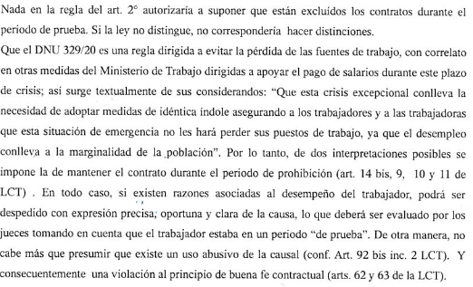
Prohibición de despidos
JURISPRUDENNCIA PROHIBICIÓN DE DESPIDOS
PROHIBICIÓN DE DESPIDOS. PERIODO DE PRUEBA. REINSTALACIÓN
Bierma Gerben, Christian c/La Agrícola SA s/Medida precautoria o cautelar – 2da Cámara del Trabajo – 1ra. Circunscripción de Mendoza – 11/05/2020

Slide 57
Prohibición de despidos
PRESTACIÓN NO REMUNERATIVA
Art. 223 bis -
Se considerará prestación no remunerativa las asignaciones en dinero que se entreguen en compensación por suspensiones de la prestación laboral y que se fundaren en las causales de falta o disminución de trabajo, no imputables al empleador, o fuerza mayor debidamente comprobada, pactadas individual o colectivamente y homologadas por la Autoridad de Aplicación, conforme normas legales vigentes, y cuando en virtud de tales causales el trabajador no realice la prestación laboral a su cargo. Sólo tributará las contribuciones establecidas en las leyes 23660 y 23661.

Slide 58
Prohibición de despidos
Homologación de acuerdos para la suspensión de trabajadores
R (mtess) 397/2020
FORMALIDADES PARA LA PRESENTACIÓN Y HOMOLOGACIÓN
Presentaciones en conjunto empresas y entidades sindicales
Art. 1 - Las presentaciones que, en conjunto, efectúen las entidades sindicales con personería gremial y las empresas, para la aplicación de suspensiones conforme al artículo 223 bis de la ley 20744 (t.o. 1976) y sus modificatorias, que se ajusten íntegramente al Acuerdo adjunto a la presente resolución y acompañen el listado de personal afectado, serán homologadas, previo control de legalidad de esta Autoridad de Aplicación. Igual criterio se seguirá en aquellos casos en que el Acuerdo sea más beneficioso para los trabajadores.

Slide 59
Prohibición de despidos
Homologación de acuerdos para la suspensión de trabajadores
R (mtess) 397/2020
Presentaciones de empresas
Vista a la entidad sindical por tres días
Art. 2 - Las presentaciones que efectúen las empresas para la aplicación de suspensiones conforme al artículo 223 bis de la ley 20744 (t.o. 1976) y sus modificatorias, que se ajusten íntegramente al Acuerdo adjunto a la presente resolución y acompañen el listado de personal afectado, serán remitidas en vista a la entidad sindical con personería gremial correspondiente por el plazo de 3 días, pudiendo ser prorrogado por 2 días adicionales a solicitud de la representación gremial. Vencido el plazo indicado, el silencio de la entidad sindical la tendrá por conforme respecto del Acuerdo sugerido por la representación empleadora.
La oposición de la entidad sindical a los términos del Acuerdo sugerido por la representación empleadora, vigentes los plazos indicados en el primer párrafo del presente artículo, importará para las partes la apertura de una instancia de diálogo y negociación.

Slide 60
Prohibición de despidos
Homologación de acuerdos para la suspensión de trabajadores
R (mtess) 397/2020
PRESENTACIONES QUE NO SE AJUSTEN AL ACUERDO
Art. 3 - Las presentaciones que efectúen las partes para la aplicación de suspensiones conforme al artículo 223 bis de la ley 20744 (t.o. 1976) y sus modificatorias, que no se ajusten íntegramente al acuerdo adjunto a la presente resolución serán sometidos al control previo de esta Autoridad de Aplicación que, en cada supuesto, indicará las consideraciones que correspondan en orden al trámite requerido.

Slide 61
Prohibición de despidos
Homologación de acuerdos para la suspensión de trabajadores
R (mtess) 397/2020
AUTENTICIDAD DE LAS FIRMAS
Art. 4 - A los efectos previstos en los trámites regulados por la presente resolución, en este marco de emergencia y excepción, y solo a estos fines, las partes deberán consignar en su presentación inicial una declaración jurada acerca de la autenticidad de las firmas allí insertas en los términos previstos por el artículo 109 del decreto 1759/1972 (t.o. 2017).
RECOMENDACIÓN
Art. 5 - Recomiéndase a las Autoridades Administrativas de las distintas jurisdicciones, adoptar medidas de similares alcances.
Art. 6 - La presente medida tendrá vigencia a partir de su publicación en el Boletín Oficial.
Aplicación: desde el 30/4/2020

Slide 62
Prohibición de despidos
ANEXO
REUNIÓN PARA CONSENSUAR MEDIDAS QUE TIENDAN AL SOSTENIMIENTO DEL TRABAJO Y LA PRODUCCIÓN FRENTE AL COVID-19
Por las consideraciones anteriormente desarrolladas, las circunstancias detalladas que describen una situación de crisis para los empleadores cuyas actividades no están exceptuadas del ASPO, esta reunión tripartita
Acuerda aconsejar lo siguiente:
SUSPENSIÓN PARA PERSONAS QUE NO PUEDEN PRESTAR SUS SERVICIOS HABITUALES
El dictado de una norma instrumental que establezca certidumbre respecto de aquellas personas que no pueden prestar sus servicios habituales, disponiendo que en tal supuesto la situación será considerada como una suspensión encuadrada en los términos del artículo 223 bis de la ley de contrato de trabajo (LCT) y/o todo instituto equivalente dispuesto en estatutos profesionales, la ley 22.250 o convenciones colectivas de trabajo.

Slide 63
Prohibición de despidos
ANEXO
REUNIÓN PARA CONSENSUAR MEDIDAS QUE TIENDAN AL SOSTENIMIENTO DEL TRABAJO Y LA PRODUCCIÓN FRENTE AL COVID-19
PLAZO DE VIGENCIA DE LA SUSPENSIÓN
El plazo de vigencia de esta suspensión será de hasta 60 días, con efectos a partir del 1 de abril de 2020.
MONTO DE LA PRESTACIÓN NO REMUNERATIVA
El monto que los empleadores deberán abonar como prestación no remunerativa o las asignaciones en dinero que se entreguen en compensación por suspensiones de la prestación laboral en este marco no podrá ser inferior al 75% del salario neto que le hubiere correspondido al trabajador en caso de haber laborado. Sobre este monto deberán realizarse la totalidad de los aportes y contribuciones por la ley 23660 y 23661 y el pago de la cuota sindical.

Slide 64
Prohibición de despidos
ANEXO
REUNIÓN PARA CONSENSUAR MEDIDAS QUE TIENDAN AL SOSTENIMIENTO DEL TRABAJO Y LA PRODUCCIÓN FRENTE AL COVID-19
HOMOLOGACIÓN AUTOMATICA
Solamente en esas condiciones o cuando se establezca un porcentual mayor, la autoridad de aplicación homologará en forma automática los acuerdos que se presenten, dando por cumplimentados los requisitos establecidos en el artículo 223 bis de la LCT.
HOMOLOGACIÓN NO AUTOMATICA
Caso contrario, el acuerdo colectivo que presenten los sectores empresarios y sindicales, serán en cada caso sometidos, a consideración de la Autoridad de Aplicación, a fin de evaluar su procedencia, de acuerdo con la situación del sector o de la empresa.

Slide 65
Prohibición de despidos
ANEXO
REUNIÓN PARA CONSENSUAR MEDIDAS QUE TIENDAN AL SOSTENIMIENTO DEL TRABAJO Y LA PRODUCCIÓN FRENTE AL COVID-19
FORMA DE DISPONER LA SUSPENSIÓN
Los empleadores podrán disponer la aplicación de las suspensiones en forma simultánea, alternada, rotativa, total o parcial, según sus respectivas realidades productivas.

Slide 66
Prohibición de despidos
ANEXO
REUNIÓN PARA CONSENSUAR MEDIDAS QUE TIENDAN AL SOSTENIMIENTO DEL TRABAJO Y LA PRODUCCIÓN FRENTE AL COVID-19
PROHIBICIÓN INCLUSION DE TELETRABAJADORES
No podrán ser incluidos en esta modalidad aquellos trabajadores que hayan establecido con su empleador las condiciones en que prestarán servicios desde el lugar de aislamiento en cumplimiento de lo establecido en el artículo 1 de la resolución (MTEySS) 279, en los términos pactados.
PROHIBICIÓN INCLUSION GRUPOS DE RIESGO
No podrán ser incluidos en esta modalidad los trabajadores excluidos del deber de asistencia al lugar de trabajo por la dispensa contenida en la resolución 207/2020 respecto de las personas con riesgo en la salud (mayores o patologías preexistentes).

Slide 67
Prohibición de despidos
ANEXO
REUNIÓN PARA CONSENSUAR MEDIDAS QUE TIENDAN AL SOSTENIMIENTO DEL TRABAJO Y LA PRODUCCIÓN FRENTE AL COVID-19
APLICACIÓN DEL SALARIO COMPLEMENTARIO AL 223 BIS
En el caso de que se declare aplicable en una empresa el pago complementario previsto en el artículo 8 del DNU 376/2020 y sus normas complementarias, el monto de la asignación complementaria que abone la ANSeS -que en ningún caso será inferior al valor de un salario mínimo, vital y móvil- será considerado parte de la prestación dineraria anteriormente ordenada, de manera que el importe a cargo del empleador lo complementará hasta alcanzar el porcentaje establecido.
CASOS EN QUE NO APLICA EL MECANISMO ABREVIADO
El mecanismo abreviado aquí previsto no será de aplicación para la situación de quienes hubieren ya acordado o acuerden en el futuro otros criterios de suspensión.

Slide 68
Prohibición de despidos
ANEXO
REUNIÓN PARA CONSENSUAR MEDIDAS QUE TIENDAN AL SOSTENIMIENTO DEL TRABAJO Y LA PRODUCCIÓN FRENTE AL COVID-19
OBLIGACIÓN DE MANTENER LA NOMINA SIN ALTERACIONES
Quienes apliquen este marco normativo deberán mantener su dotación de trabajadores sin alteraciones durante un plazo igual a la vigencia de esta norma.
No correspondiendo a esta reunión la elaboración, confección o redacción del instrumento idóneo para plasmar esta sugerencia en un cuerpo normativo, se solicita al Poder Ejecutivo canalice la formalidad por ante quien corresponda.

Slide 69
Prohibición de despidos
REGISTRO DE ACUERDOS 223 BIS HOMOLOGADOS
Disp. (Subsecretaría de Fiscalizción del Trabajo) 5/2020
Se crea, en el ámbito de la Subsecretaría de Fiscalización del Trabajo, el Registro de Acuerdos homologados en los términos del artículo 223 bis de la ley de contrato de trabajo.
Las autoridades provinciales del trabajo que, dentro de sus competencias, homologuen Acuerdos deberán informarlos e ingresarlos al citado Registro dentro de los 10 días hábiles contados a partir de su homologación.

Slide 70
Prohibición de despidos
REGISTRO DE ACUERDOS 223 BIS HOMOLOGADOS
Disp. (Subsecretaría de Fiscalizción del Trabajo) 5/2020
Al momento de su registro, la autoridad nacional o provincial que informe e ingrese el Acuerdo deberá consignar los siguientes datos:
- Fecha de la presentación
- Cantidad de personal afectado
- Presentante/solicitante
- Denominación de la entidad sindical con personería gremial interviniente
- Razón social de la empresa
- Clave Única de Identificación Tributaria de la empresa (CUIT)
- Actividad
- Domicilio fiscal de la empresa
- Lugar de desarrollo de las tareas/Provincia jurisdicción
- Causas que justifiquen la adopción de la medida
- Si las causas invocadas se presumen de efecto transitorio o definitivo y, en su caso, el tiempo que perdurarán
- Código Único de Identificación Laboral (CUIL) de cada trabajador comprendido en la medida
- Resolución homologatoria

Slide 71
Procedimiento TAD
Instructivo
223 bis

Slide 72
TRAMITE 223 BIS
El articulo 223 bis de la Ley de Contrato de Trabajo establece la posibilidad de abonar una suma no remunerativa en contraprestación a los días de suspensión que se pacten con la representación de los trabajadores, en los casos de falta o disminución de trabajo, no imputables al empleador, o fuerza mayor debidamente comprobada.
El beneficio es reciproco en esta figura, a los trabajadores de percibir una suma de dinero y a los empleadores, de poder ampliar los plazos establecidos en los artículos 220 y 221 de la Ley de Contrato de Trabajo.
Dichas pautas deberán plasmarse en un Acuerdo de tipo colectivo (con la/s entidad/es gremial/es), el que será sometido al control de legalidad de la Unidad de Crisis de la Dirección Nacional de Relaciones y Regulaciones del Trabajo, donde se evaluará tanto la formalidad del Acuerdo, como el fondo del mismo y en los casos pertinentes, ésta recomendará su homologación a la Secretaría de Trabajo del Ministerio de Trabajo, Empleo y Seguridad Social.
El trámite lo pueden iniciar Empresas, Entidades Gremiales con personería gremial y Cámaras Empresariales.

Slide 73
TRAMITE 223 BIS
DOCUMENTACIÓN REQUERIDA PARA INICIO DEL TRÁMITE:
Para dar inicio a la tramitación, se debe acompañar la siguiente documentación:
- Acreditación de Personería con poder vigente y/o acta de designación de autoridades
- Acuerdo suscripto entre la representación empleadora y la Entidad Gremial con Personería Gremial, en el cual deberá identificar a las partes celebrantes; porcentaje del salario a abonar (aclarando si es bruto o neto) por los días de suspensión; establecer días de suspensión.
- Dotación total y listado del personal afectado.
- Ratificación del Acuerdo vía TAD.
-Aclaración para Acuerdo de Cámaras Empresariales: En aquellos casos donde la presentación y el Acuerdo sean realizado por Cámaras Empresariales, será requisito la adhesión expresa de las Empresas que pretendan aplicar las suspensiones, con más la nómina de trabajadores afectados a cada una de ellas.

Slide 74
TRAMITE 223 BIS
INICIAR TRÁMITE:
Se puede realizar a través de:
- Trámites a Distancia (TAD) https://tramitesadistancia.gob.ar/;
Enviando la presentación y documentación por mail a la MESA General de Entradas del Ministerio de Trabajo, Empleo y Seguridad Social a
mesadeentradas@trabajo.gob.ar;

Slide 75
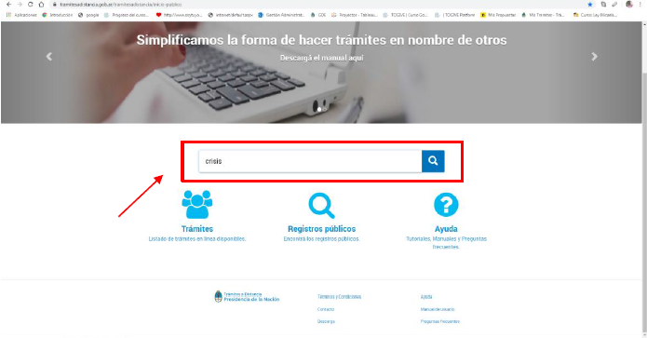
TRAMITE 223 BIS
INICIO VÍA TAD
Registrar sus datos y crear su usuario en la Página “MI ARGENTINA”.
https://www.argentina.gob.ar/miargentina
1. Ingresar a la página “Tramites a distancia.gob.ar” https://tramitesadistancia.gob.ar/tramitesadistancia/inicio-publico
2. Allí, buscar el trámite Procedimiento Preventivo de Crisis (PPC).

Slide 76
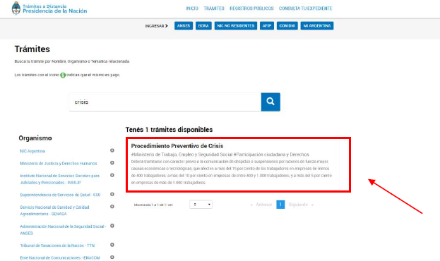
TRAMITE 223 BIS
3. Ingresar haciendo un click sobre “Procedimiento Preventivo de Crisis”

Slide 77
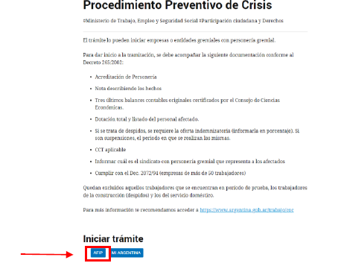
TRAMITE 223 BIS
4. Iniciar trámite a través de la opción “AFIP”.

Slide 78
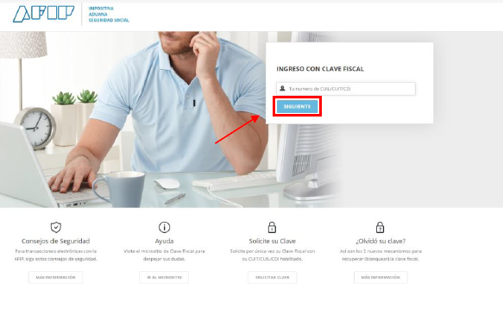
TRAMITE 223 BIS
5. Una vez redirigidos a la página de AFIP, se debe ingresar con el número de CUIT o CUIL y seleccionar “SIGUIENTE”.

Slide 79
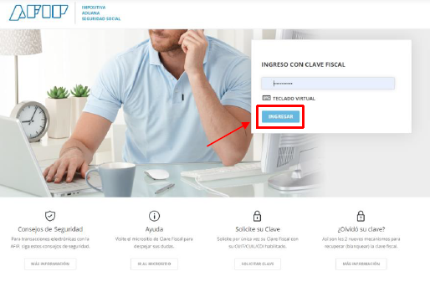
TRAMITE 223 BIS
6. A continuación, debemos incorporar la Clave fiscal nivel 3 y, posteriormente, seleccionar “INGRESAR”.

Slide 80
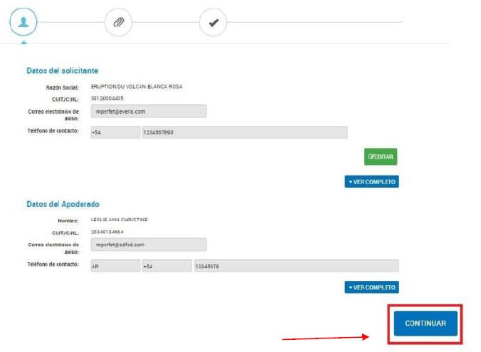
TRAMITE 223 BIS
7. Al ingresar por allí, aparecerán en pantalla sus datos personales. Tomar la opción “CONTINUAR”.

Slide 81
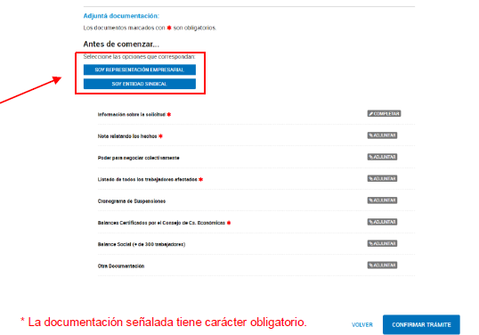
TRAMITE 223 BIS
8. Antes de comenzar a incorporar la documentación solicitada, deberá indicar qué tipo de entidad es la que inicia el trámite.
Cabe destacar que debe optarse por un solo .

Slide 82
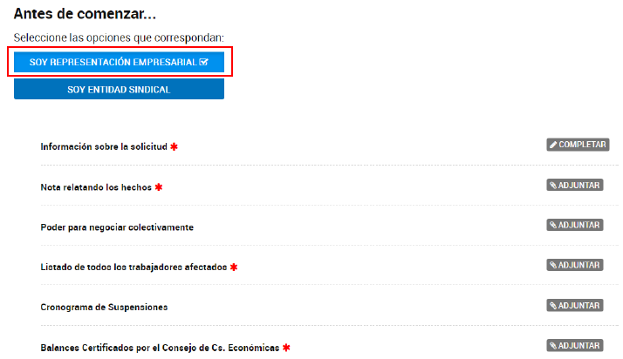
TRAMITE 223 BIS
- Si tomo la opción “Representante Empresarial”, aparecerán los siguientes requisitos:

Slide 83
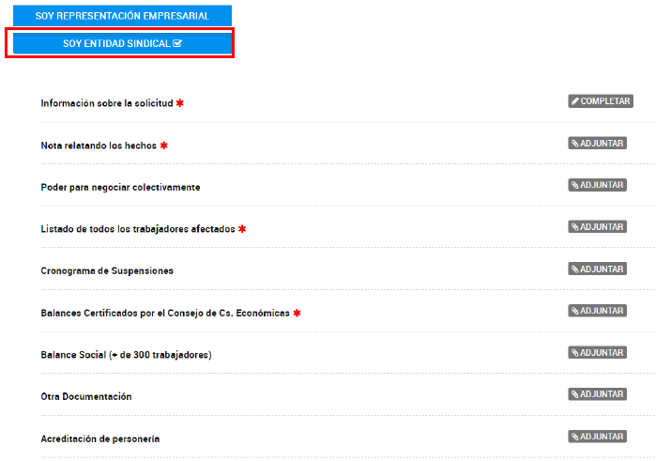
TRAMITE 223 BIS
- Si opto por “Entidad Sindical” aparecerán los siguientes requisitos:

Slide 84
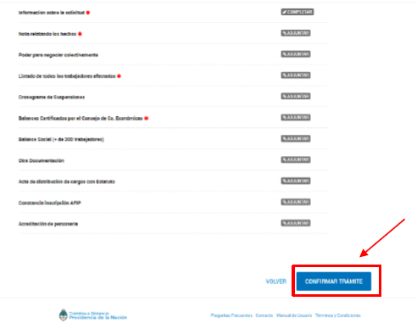
TRAMITE 223 BIS
9. Finalmente, una vez completo el formulario y adjuntada la documentación solicitada, se deberá tomar la opción “CONFIRMAR EL TRÁMITE”.
- Esta confirmación, generará un número de trámite (expediente) para su seguimiento.

Slide 85
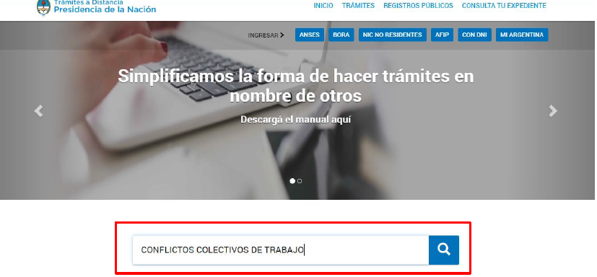
TRAMITE 223 BIS
Ratificación
Paso 1: Ingresar a https://tramitesadistancia.gob.ar/

Slide 86
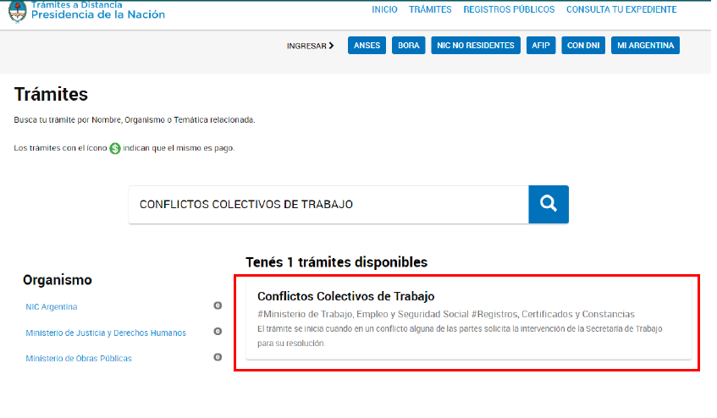
TRAMITE 223 BIS
Ratificación
Paso 2: Buscar trámite “CONFLICTOS COLECTIVOS DE TRABAJO”

Slide 87
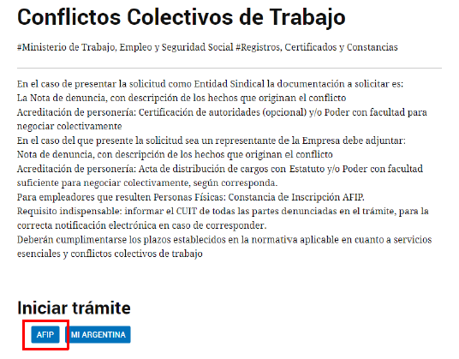
TRAMITE 223 BIS
Ratificación
Paso 3: Ingresar en el trámite y loguearse a través de AFIP.

Slide 88
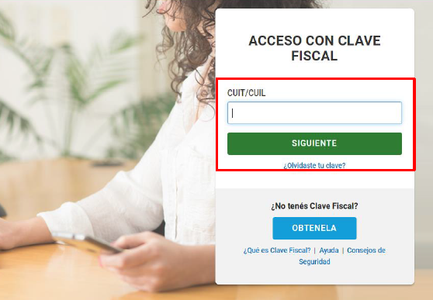
TRAMITE 223 BIS
Ratificación
Paso 3: Ingresar en el trámite y loguearse a través de AFIP.
Observaciones: Luego, seguir los pasos de la página e incorporar la documentación requerida. El "Formulario de denuncia" debe ser completado con guiones (“-“) o números, según lo requiera el campo. La ratificación debe ser incorporada en "Otra documentación que sea pertinente al trámite solicitado".

Slide 89
Acuerdos Sectoriales 223 bis
Hasta el momento

Slide 90
Prohibición de despidos
ACUERDOS FIRMADOS HASTA AHORA PENDIENTES DE HOMOLOGACIÓN
Comercio. CCT 130/1975. Acuerdo 223 bis. Suspensión desde el 1/4/2020
Textiles. Obreros. CCT 500/2007. Acuerdo 223 bis. Suspension de trabajadores desde el 1/4/2020
Metalúrgicos, CCT 260/1975. Coronavirus: Acuerdo para la suspensión de trabajadores desde el 1/4/2020
Gastronómicos. UTHGRA - FEHGRA . Hoteles y restaurantes. CCT 389/04. Acuerdo de suspensión art. 223 bis LCT
Gastronómicos, CCT 401/2005. Coronavirus: Acuerdo de suspensión art. 223 bis LCT
Petroleros. Coronavirus: Acuerdo para la suspensión de trabajadores desde el 1/4/2020
Calzado. Acuerdo marco para disponer la suspensión de trabajadores y reducción de salarios (art. 223 bis LCT) a partir del 1 de abril de 2020

Slide 91
Prohibición de despidos
ACUERDOS FIRMADOS HASTA AHORA PENDIENTES DE HOMOLOGACIÓN
SMATA. ACARA (CCT 776/2019)
SMATA. FAATRA (CCT 27/1988)
SMATA. Verificación Técnica Vehicular (CCT 594/2010)
SMATA, Expendedores de combustible. Mar del Plata y zona de actuación (CCT 80/1989)
SMATA, Automóvil Club Argentino (CCT 454/2006)
Juegos de azar. Lotería Nacional. Ciudad de Buenos Aires (CCT 656/2012)
Juegos de azar. Agencias de lotería. Buenos Aires (CCT 664/2013)

Slide 92
Prohibición de despidos
ACUERDOS FIRMADOS HASTA AHORA PENDIENTES DE HOMOLOGACIÓN
PASTELEROS. SERVICIOS RÁPIDOS Y DE EMPAREDADOS, CCT 329/2000.
PASTELEROS. RAMA PIZZEROS, CCT 24/1988.
Construcción. Yacimientos petrolíferos y gasíferos, CCT 545/2008.
Petroleros, CCT 637/2011 y 644/2012.
Estaciones de Servicio. Neuquén y Río Negro, CCT 456/2006
Supervisores metalúrgicos. Acuerdo marco para de trabajadores para abril, mayo, junio y julio 2020
Sanidad. Institutos médicos sin internación, CCT 108/1975. para abril y mayo de 2020

Slide 93
Prohibición de despidos
ACUERDOS FIRMADOS HASTA AHORA PENDIENTES DE HOMOLOGACIÓN
Estaciones de servicio. FOESGRA, SOESGyPE, FECRA, CECHA, AES
Estaciones de servicio. Mendoza y San Juan, CCT 327/2000
Estaciones de servicio. Garages y playas de estacionamiento. Santa Fe, CCT 345/2002
Entidades deportivas y civiles. Gimnasios, CCT 738/2016
Pasteleros. Heladeros, CCT 273/1996
Comercio. Actividad turística, CCT 547/2008
Espectáculos públicos. Electricistas y promotores teatrales, CCT 291/1975 y 312/1975.
Yacimientos petrolíferos Y gasíferos, CCT 545/2008. Acuerdo marco para suspensiones de trabajadores para abril y mayo de 2020
Construcción, CCT 76/1975 y 577/2010. Acuerdo marco para suspensiones de trabajadores para abril y mayo de 2020

Slide 94
Prohibición de despidos
ACUERDOS FIRMADOS HASTA AHORA PENDIENTES DE HOMOLOGACIÓN
Taxistas. Capital Federal y resto del país, CCT 436/2006. Acuerdo marco para suspensiones de trabajadores para abril 2020
Sanidad. Propaganda Médica, CCT 119/1975. Acuerdo marco para suspensiones de trabajadores para abril y mayo 2020
Pasteleros. Servicios rápidos y de emparedados, CCT 329/2000. Acuerdo marco para pago de salarios y suspensiones de marzo y abril 2020
Petroleros. Coronavirus: Acuerdo para la suspensión de trabajadores desde el 1/4/2020
Espectáculos Públicos. Parques y Diversiones, CCT 752/2018. Acuerdo marco para el pago de salarios 223 BIS para marzo de 2020
Estaciones de servicio. Mendoza y San Juan, CCT 327/2000. Acuerdo marco para suspensiones de trabajadores para abril 2020

Slide 95
Prohibición de despidos
EMPLEADOS DE COMERCIO. ACUERDO 223 BIS
HOMOLOGADO POR LA R (MTESS) 515/2020
Los principales puntos del acuerdo son:
- El acuerdo respeta los lineamientos del acuerdo marco celebrado por la CGT-UIA, homologado por la R. (MTESS) 397/2020.
- Las prestaciones no remunerativas, en el marco del artículo 223 bis LCT, en conjunto con el Salario Complementario del D. 332/2020 -de corresponder-, no deberán ser inferiores al 75% del salario neto del trabajador que hubiera recibido durante abril y mayo 2020.
- El acuerdo rige para abril y mayo 2020.
- Las prestaciones no remunerativas devengarán aportes y contribuciones a la obra social y el seguro de salud (L. 23.660 y 23.661), y todas las cargas sindicales, incluido el aporte de $ 100 a OSECAC.
- Respetando estas condiciones o mejorándolas, la autoridad de aplicación homologará los acuerdos en forma automática.
- Se deberá mantener la dotación de trabajadores durante la vigencia del acuerdo - Se excluye del acuerdo a los trabajadores que por constituir personas de riesgo están exceptuados de asistir al lugar de trabajo y aquellos que prestan servicios.

Slide 96
Prohibición de despidos
EMPLEADOS DE COMERCIO. ACUERDO 223 BIS
HOMOLOGADO POR LA R (MTESS) 515/2020
Aclaraciones sobre el acuerdo de emergencia
La Cámara Argentina de Comercio y Servicios (CAC) brindó precisiones sobre el cálculo de aportes y contribuciones y sobre pagos excedentes. En tal sentido, la entidad comunicó que todos los aportes y contribuciones que deba ingresar el empleador serán calculados sobre el total de la asignación no remunerativa (75%). El acuerdo arribado no prevé la implementación del método de grossing up. De esta forma, los aportes y contribuciones al Sistema Nacional de Seguro de Salud (leyes 23.660 y 23.661) deberán ser calculados sobre las sumas efectivamente abonadas. Asimismo, los aportes convencionales y sindicales (artículos 100 y 101 del CCT 130/75) deberán ser calculados sobre el total de la asignación no remunerativa. Por último, cabe recordar la vigencia del aporte establecido en el Art. 9 del acuerdo paritario del sector Comercio correspondiente al año 2019 y del acta acuerdo del 8/4/2008 homologada por R (MTEySS) 600/2008. En relación al excedente en el pago de haberes, la CAC recordó que el Ministerio de Trabajo, a través de la resolución 408/2020, estableció que aquellos empleadores que realizaron el pago total o parcial de haberes de abril en forma previa a la percepción por parte de sus trabajadores dependientes del beneficio del Salario Complementario y “cuyo monto, sumado el pago del beneficio del Salario Complementario correspondiente a dicho mes, supere el monto que le hubiere correspondido percibir a cada trabajador por parte de su empleador, podrán imputar el monto excedente a cuenta del pago del salario correspondiente al mes de mayo de 2020”.

Slide 97
Prohibición de despidos
EMPLEADOS DE COMERCIO. ACUERDO 223 BIS
HOMOLOGADO POR LA R (MTESS) 515/2020

Slide 98
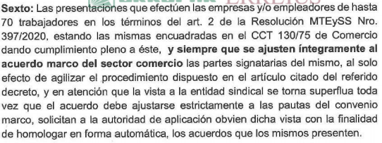
Prohibición de despidos
EMPLEADOS DE COMERCIO. ACUERDO 223 BIS
HOMOLOGADO POR LA R (MTESS) 515/2020

Slide 99
Prohibición de despidos
EMPLEADOS DE COMERCIO. ACUERDO 223 BIS
HOMOLOGADO POR LA R (MTESS) 515/2020

Slide 100
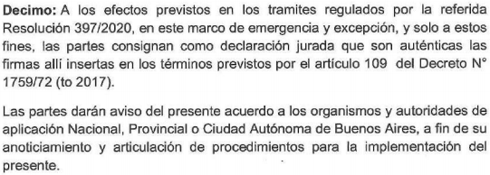
Prohibición de despidos
EMPLEADOS DE COMERCIO. ACUERDO 223 BIS
HOMOLOGADO POR LA R (MTESS) 515/2020

Slide 101
Prohibición de despidos
CONSRTRUCCIÓN - CCT 76/1975 y 577/2010. Acuerdo marco para suspensiones de trabajadores para abril y mayo de 2020 - Homologado por R. (ST) 552/2020
1) Las empresas abonarán a los trabajadores encuadrados en los CCT 76/1975 y 577/2010 que se hayan visto o se vean impedidos de prestar tareas por razones de fuerza mayor, una asignación no remunerativa de conformidad a lo establecido en el artículo 223 bis de la ley de contrato de trabajo, por el período comprendido entre el 1 de abril de 2020 y el 31 de mayo de 2020.
2) Dicha asignación no remunerativa, será de pago mensual, asumiendo las empresas, el compromiso de efectuar un adelanto quincenal, debiendo abonarse la misma, en el plazo establecido por el artículo 128 de la ley de contrato de trabajo.
3) La prestación no remunerativa que recibirá el trabajador, será de un monto equivalente al setenta y cinco por ciento (75%) del salario neto, incluido el adicional por presentismo y otros adicionales, que el trabajador debiera percibir de haber prestado tareas en forma efectiva, durante el período en cuestión. Dicha asignación se liquidará bajo el concepto "Asignación no remunerativa Art. 223 bis de la L.C.T.".
4) El empleador tributará sobre la asignación no remunerativa los aportes y las contribuciones establecidas en las leyes 23660 y 23661, quedando también sujeta al pago de la cuota sindical, del seguro de vida convencional, del Fondo de Investigación, Capacitación y Seguridad (FICS), el Fondo de Cese Laboral y Contribución artículo 12 ley 22250.

Slide 102
Prohibición de despidos
CONSRTRUCCIÓN - CCT 76/1975 y 577/2010. Acuerdo marco para suspensiones de trabajadores para abril y mayo de 2020 - Homologado por R. (ST) 552/2020
5) En el caso que la empresa gestione y reciba el beneficio previsto por el decreto 376/2020, artículo 1, punto b), su monto será descontado y compensado hasta su concurrencia del neto de la asignación no remunerativa establecida, de manera que el pago que cada trabajador perciba no sea menor del 75% pactado.
6) Las partes acuerdan la formación de una Mesa de Seguimiento y Evaluación a los efectos del cumplimiento de lo acordado en el presente, integrada por tres (3) representantes del sector sindical y tres (3) del sector empleador.
7) Las empresas que no hayan calificado para la obtención del beneficio establecido en el decreto 376/2020, artículo 1, punto b), podrán proponer ante la Autoridad de Aplicación, la celebración de Acuerdos en los términos y alcances previstos en el artículo 223 bis, de la ley de contrato de trabajo. En el supuesto de encontrarse en la necesidad de apartarse de las pautas que se acuerdan mediante el presente, deberán invocar y acreditar en cada caso en particular, las causas que justifiquen el apartamiento de aquellas, en el marco del procedimiento establecido en el artículo 3 de la resolución (MTESS) 397/2020. La Autoridad de Aplicación en forma previa a resolver deberá dar traslado a la entidad sindical.
8) Se deja aclarado que los acuerdos deberán ser presentados en forma conjunta o individual, ante el Ministerio de Trabajo, Empleo y Seguridad Social de la Nación para su homologación.

Slide 103
Prohibición de despidos
Gastronómicos. UTHGRA - FEHGRA . Hoteles y restaurantes. CCT 389/04.
Se implementa un régimen de suspensiones en los términos del artículo 223 bis de la Ley de Contrato de Trabajo (LCT).
Plazo: por 60 días, desde el 1 de abril hasta el 31 de mayo de 2020.
Personal comprendido:
Personal imposibilitado de trabajar total o parcialmente por el cierre total o parcial de los establecimientos donde prestan servicios.
Personal dispensado de su obligación de trabajar como consecuencia de alguna norma nacional (por COVID-19).
Retribución al personal suspendido: la prestación no remunerativa (Art. 223 bis) será de un 75% de la remuneración conformada por los siguientes conceptos :
Básico de marzo (el mismo de Febrero)
Acuerdo 2019 (remunerativo no al básico)
Adicional Complemento de Servicio
Decreto 14/2020 (Incremento solidario)
Adicional por Zona
Descuentos: 20,5%
Si el empleador decide otorgar un porcentaje mayor, también será no remunerativo.
En el recibo se liquida como: “ASIGNACION NO REMUNERATIVA ARTICULO 223 BIS UTHGRA - FEHGRA”

Slide 104
Prohibición de despidos
Gastronómicos. UTHGRA - FEHGRA . Hoteles y restaurantes. CCT 389/04.
Descuentos que se aplicarán:
3% de Obra Social,
2,5% por cuota sindical a trabajadores afiliados;
2% de contribución solidaria sindical a trabajadores no afiliados,
1% de los seguros (artículo 23.3 del CCT 389/04).
Contribuciones a cargo del empleador:
6% de Obra Social y
1% del Seguro de Vida del artículo (23.3 del CCT 389/04)
Reinicio de actividades en forma parcial:
Se debe asegurar a que todo el personal acceda a la realización de tareas (distribuyendo los tiempos de trabajo)
Por el tiempo trabajado cobrarán la asignación al 100%.
La notificación de activación inicial de la suspensión no resultará necesaria en tanto el personal ya se encontrare librado de hecho de su contraprestación y no se requiriera innovar respecto de esa situación.

Slide 105
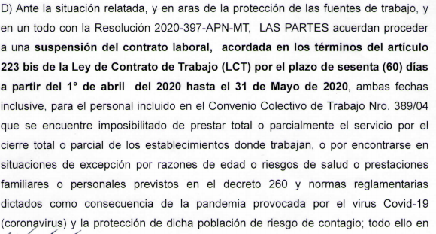
Prohibición de despidos

Slide 106
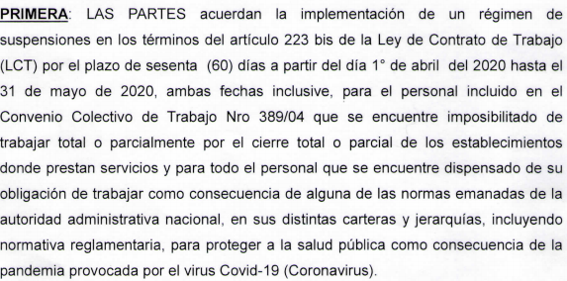
Prohibición de despidos

Slide 107
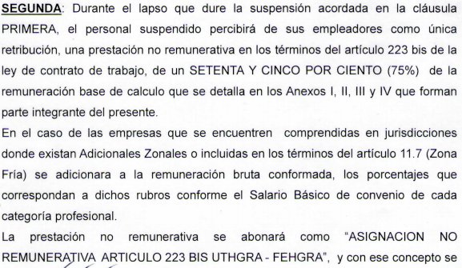
Prohibición de despidos

Slide 108
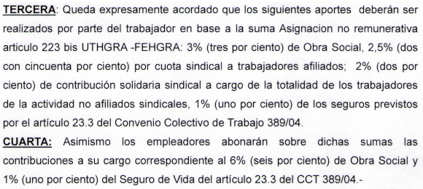
Prohibición de despidos

Slide 109
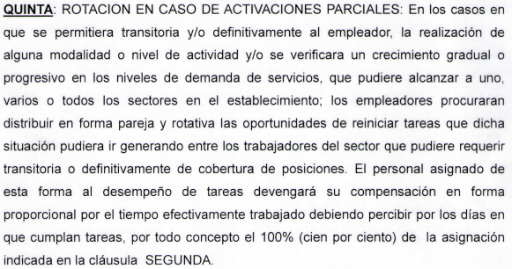
Prohibición de despidos

Slide 110
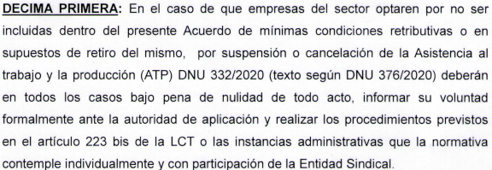
Prohibición de despidos

Slide 111
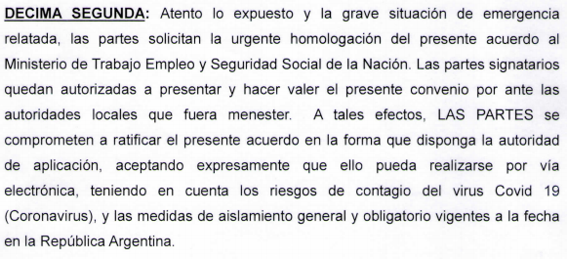
Prohibición de despidos

Slide 112
Prohibición de despidos
Estaciones de servicio. Mendoza y San Juan, CCT 327/2000. Acuerdo marco para suspensiones de trabajadores para abril 2020
HOMOLOGADO POR R (ST) 491/2020
3.- Que en el marco de las disposiciones del artículo 223 bis de la ley de contrato de trabajo, cuyos presupuestos de procedencia se encuentran sobradamente comprobados, las partes acuerdan sustituir los haberes salariales correspondientes al mes de abril de 2020, y en lo sucesivo hasta tanto dure la medida de aislamiento social, preventivo y obligatorio, para todos los trabajadores que por las circunstancias apuntadas precedentemente, no presten servicios en el marco del aislamiento precitado, por cualquier causa que fuere, tanto sanitaria (fuerza mayor) como económica (falta o disminución de trabajo), por una asignación dineraria no remunerativa equivalente a la suma del setenta por ciento (70%) de los haberes brutos que les hubiese correspondido percibir en circunstancias normales, tomando como parámetro las escalas completas vigentes al mes de marzo de 2020, con la sola excepción del rubro incremento solidario dispuesto por el decreto de necesidad y urgencia 14/2020. Esta prestación dineraria pactada como prestación no remunerativa, solo tributará las contribuciones y aportes establecidos en las leyes 23660 y 23661, las que serán soportadas en su totalidad por el empleador. El presente Acuerdo resultará de aplicación a todas las actividades regidas por el CCT 327/2000.
4.- Los trabajadores afectados a la efectiva prestación del servicio esencial, percibirán el total de su remuneración normal y habitual.
5.- Las partes acuerdan que lo convenido en el presente será de aplicación solo a aquellos empleadores que hayan abonado en su totalidad los haberes correspondientes al mes de marzo de 2020.

Slide 113
Prohibición de despidos
Estaciones de servicio. Mendoza y San Juan, CCT 327/2000. Acuerdo marco para suspensiones de trabajadores para abril 2020
HOMOLOGADO POR R (ST) 491/2020
6.- La organización de los equipos de trabajo que efectivamente presten servicios en el marco de la emergencia deberá efectuarse por los empleadores de manera razonable, disponiendo la cantidad de trabajadores mínimos y necesarios como para no afectar de manera desproporcionada la carga de trabajo normal y habitual de los trabajadores. En caso de afectar equipos de trabajo de manera rotativa en el marco de la emergencia, la liquidación de haberes respectiva será proporcional a uno u otro sistema, según corresponda.
7.- El presente Acuerdo resultará de aplicación a todas las actividades regidas por el CCT 327/2000.
8.- El presente Acuerdo será oportunamente ratificado por la Cámara de Expendedores de Combustibles y Afines de San Juan (CECA San Juan), personería jurídica decreto 4890-G/1972 y por la Cámara de Expendedores de Combustibles y Afines de San Luis (CECA San Luis), personería jurídica decreto 1520/1975.
10. - Las partes solicitan la homologación del presente Acuerdo por parte de la Autoridad de Aplicación.

Slide 114
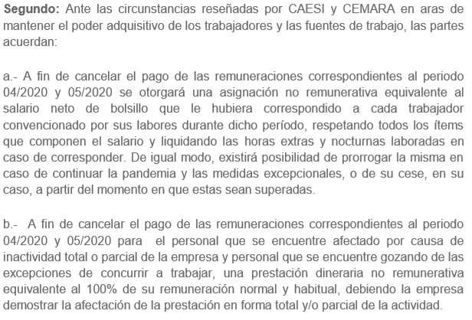
Prohibición de despidos
Vigiladores. Todo el país excepto Córdoba, CCT 507/2007. Salarios con carácter no remunerativo para abril y mayo de 2020
HOMOLOGADO POR R (ST) 563/2020

Slide 115
Prohibición de despidos
Vigiladores. Todo el país excepto Córdoba, CCT 507/2007. Salarios con carácter no remunerativo para abril y mayo de 2020
HOMOLOGADO POR R (ST) 563/2020

Slide 116
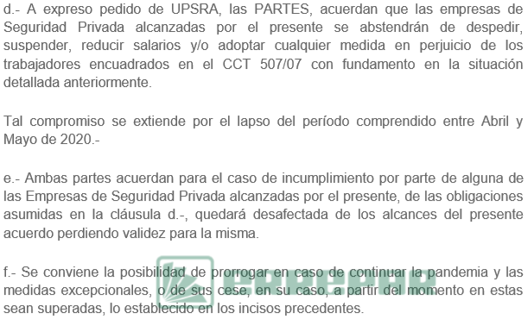
Prohibición de despidos
Vigiladores. Todo el país excepto Córdoba, CCT 507/2007. Salarios con carácter no remunerativo para abril y mayo de 2020
HOMOLOGADO POR R (ST) 563/2020

Slide 117
Programa de Emergencia de Asistencia al Trabajo y a la Producción
D. 332/2020 y
D.376/2020
ATP
Ampliación de beneficios

Slide 118
PROGRAMA DE EMERGENCIA ATP
PROGRAMA DE ASISTENCIA DE EMERGENCIA AL TRABAJO Y LA PRODUCCIÓN
DECRETO 332/2020
Art. 1 - Créase el Programa de Asistencia de Emergencia al Trabajo y la Producción para empleadores y empleadoras, y trabajadores y trabajadoras afectados por la emergencia sanitaria.

Slide 119
Programa de Emergencia de Asistencia al Trabajo y a la Producción
BENEFICIOS
Modificado por el D. 376/2020

Slide 120
PROGRAMA DE EMERGENCIA ATP
BENEFICIOS – D. 332/2020 - MODIFICADO POR EL D. 376/2020
Art. 2 - El Programa de Asistencia de Emergencia al Trabajo y la Producción (ATP) consistirá en la obtención de uno o más de los siguientes beneficios:
a. Postergación o reducción de hasta el noventa y cinco por ciento (95%) del pago de las contribuciones patronales al Sistema Integrado Previsional Argentino.
b. Salario complementario: asignación abonada por el Estado Nacional para los trabajadores y las trabajadoras en relación de dependencia del sector privado.

Slide 121
PROGRAMA DE EMERGENCIA ATP
BENEFICIOS – D. 332/2020 - MODIFICADO POR EL D. 376/2020
Art. 2 - El Programa de Asistencia de Emergencia al Trabajo y la Producción consistirá en la obtención de uno o más de los siguientes beneficios:
(…)
c. Crédito a tasa cero para personas adheridas al Régimen Simplificado para Pequeños Contribuyentes y para trabajadoras y trabajadores autónomos en las condiciones que establezcan la Jefatura de Gabinete de Ministros y el Banco Central de la República Argentina, en el marco de sus respectivas competencias, con subsidio del cien por ciento (100%) del costo financiero total.
d. Sistema integral de prestaciones por desempleo: los trabajadores y las trabajadoras que reúnan los requisitos previstos en las leyes 24013 y 25371 accederán a una prestación económica por desempleo de acuerdo con lo previsto por el artículo 10 del presente decreto”.

Slide 122
Extensión de los beneficios a Mayo 2020
Reapertura del servicio web ATP
DA (JGM)747/2020 – RG (AFIP) 4716

Slide 123
PROGRAMA DE EMERGENCIA ATP
BENEFICIOS – D. 332/2020 - MODIFICADO POR EL D. 376/2020
DA (JGM) 747/2020 - EXTENSIÓN DE LOS BENEFICIOS A MAYO 2020
Se adoptan las recomendaciones formuladas por el Comité de Evaluación y Monitoreo, en el Acta Nº 9 referidas a la extensión de los beneficios del Programa ATP relativos al salario complementario y a la postergación y reducción del pago de las contribuciones patronales al Sistema Integrado Previsional Argentino respecto de los salarios y contribuciones que se devenguen durante el mes de mayo.
Asimismo se establecen precisiones referidas a
• Los sectores salud, educación y transporte (ampliación de actividades)
• Salario complementario: procesamiento de solicitudes y reorganización empresaria

Slide 124
PROGRAMA DE EMERGENCIA ATP
BENEFICIOS – D. 332/2020 - MODIFICADO POR EL D. 376/2020
DA (JGM) 765/2020 - EXTENSIÓN DE LOS BENEFICIOS A MAYO 2020
Se adoptan las recomendaciones formuladas por el Comité de Evaluación y Monitoreo en materia de Salario Complementario. En tal sentido, para proceder al cálculo del Salario Complementario de mayo resulta procedente tomar como referencia la remuneración abonada en el mes de marzo de 2020.
Respecto de las condiciones de admisibilidad del beneficio, se estimará la variación de la facturación de los empleadores comparando los períodos abril de 2019 con abril de 2020, en tanto que en el caso de las empresas que iniciaron sus actividades a partir del 1 de mayo de 2019, la comparación se realizará con el mes de diciembre de 2019.
Se mantienen los mismos parámetros para las empresas que iniciaron su actividad durante el año 2020, las cuales reciben de manera directa el beneficio del Salario Complementario.

Slide 125
PROGRAMA DE EMERGENCIA ATP
BENEFICIOS – D. 332/2020 - MODIFICADO POR EL D. 376/2020
RG (AFIP) 4716
Los empleadores podrán acceder al servicio “web” del Programa de Asistencia al Trabajo (ATP) desde el 14 hasta el 21 de mayo, inclusive, a los efectos de obtener, de así corresponder, los beneficios de:
a. Postergación o reducción de hasta el 95% del pago de las contribuciones patronales al Sistema Integrado Previsional Argentino.
b. Asignación compensatoria al salario del mes de mayo de 2020.

Slide 126
PROGRAMA DE EMERGENCIA ATP
BENEFICIOS – D. 332/2020 - MODIFICADO POR EL D. 376/2020
RG (AFIP) 4716
Reinscripción obligatoria
La AFIP comunica que todas las empresas que quieran gozar los beneficios del programa deberán registrarse, cuyo plazo vence el próximo 21 de mayo, incluso aquellas que hubieran realizado el procedimiento el mes pasado.
Carga de CBU
El organismo fiscal aclara que los empleadores registrados en el programa ATP que todavía no lo hubieran hecho deberán informar una CBU para cada uno de sus trabajadores y trabajadoras.
La carga de la información se hace a través del servicio web “Simplificación Registral”.
No es necesario que sea una cuenta sueldo, puede ser cualquier cuenta bancaria válida donde el trabajador figure como titular o cotitular.

Slide 127
PROGRAMA DE EMERGENCIA ATP
BENEFICIOS – D. 332/2020 - MODIFICADO POR EL D. 376/2020
RG (AFIP) 47120
PRORROGA DE LA REAPERTURA HASTA EL 26 DE MAYO
Art. 1 - Sustituir en el artículo 1 de la resolución general 4716, la expresión “...21 de mayo de 2020, inclusive...” por la expresión “...26 de mayo de 2020, inclusive...”.

Slide 128
Programa de Emergencia de Asistencia al Trabajo y a la Producción
REQUISITOS PARA ACCEDER
Modificado por el D. 376/2020

Slide 129
PROGRAMA DE EMERGENCIA ATP
REQUISITOS PARA ACCEDER A LOS BENEFICIOS
DECRETO 332/2020 – MODIFICADO POR EL D. 376/2020
Solo para los beneficios: a) Prorroga SIPA; b) Salario Complementario y c) Crédito a Tasa Cero
Art. 3 - Los sujetos alcanzados por la presente norma podrán acogerse a los beneficios estipulados en los incisos a), b) y c) del artículo 2 del presente decreto en la medida en que den cumplimiento con uno o varios de los siguientes criterios:
a. Actividades económicas afectadas en forma crítica en las zonas geográficas donde se desarrollan.
b. Cantidad relevante de trabajadores y trabajadoras contagiadas por el COVID-19 o en aislamiento obligatorio o con dispensa laboral por estar en grupo de riesgo u obligaciones de cuidado familiar relacionadas al COVID-19.
c. Sustancial reducción en su facturación con posterioridad al 12 de marzo de 2020.

Slide 130
Programa de Emergencia de Asistencia al Trabajo y a la Producción
SUJETOS
EXCLUIDOS

Slide 131
PROGRAMA DE EMERGENCIA ATP
SUJETOS EXCLUIDOS DE LOS BENEFICIOS DEL DECRETO
DECRETO 332/2020
Art. 4 - Se encuentran excluidos de los beneficios del presente decreto aquellos sujetos que realizan actividades y servicios declarados esenciales en la emergencia sanitaria y cuyo personal haya sido exceptuado del cumplimiento del “aislamiento social preventivo y obligatorio” conforme las prescripciones del artículo 6 del decreto 297/2020, de la decisión administrativa 429/2020, de la decisión administrativa 450/2020 y sus eventuales ampliaciones.
Sin perjuicio de ello, y atendiendo a especiales circunstancias que hubieran provocado alto impacto negativo en el desarrollo de su actividad o servicio, los referidos sujetos podrán presentar la solicitud para ser alcanzados por los beneficios previstos en el presente decreto, y el Jefe de Gabinete de Ministros, previo dictamen del Comité de Evaluación y Monitoreo del Programa de Asistencia de Emergencia al Trabajo y la Producción fundamentado en criterios técnicos, podrá aceptar o negar tales pedidos.
Art. 5 - El Jefe de Gabinete de Ministros decidirá respecto de la procedencia y alcance de los pedidos que se realicen para acogerse a los beneficios contemplados en el presente decreto, previo dictamen fundamentado con base en criterios técnicos del Comité de Evaluación y Monitoreo del Programa de Asistencia de Emergencia al Trabajo y la Producción.

Slide 132
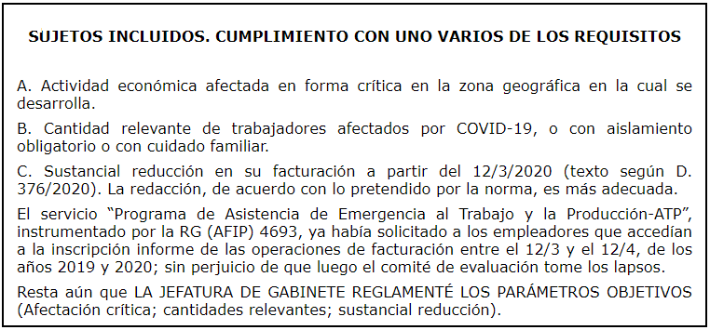
PROGRAMA DE EMERGENCIA ATP

Slide 133
Programa de Emergencia de Asistencia al Trabajo y a la Producción
Acceso a los beneficios sobre el SIPA
Modificado por el D. 376/2020

Slide 134
PROGRAMA DE EMERGENCIA ATP
BENEFICIOS SOBRE EL SIPA – D. 332/2020 - MODIFICADO POR EL D. 376/2020
Art. 6 - Los sujetos que cumplan con los requisitos establecidos en el artículo 3 del presente decreto y de conformidad con lo dispuesto en el artículo 4, accederán a uno de los siguientes beneficios en materia de las obligaciones emanadas del sistema de seguridad social:
a. Postergación de los vencimientos para el pago de las contribuciones patronales al Sistema Integrado Previsional Argentino.
b. Reducción de hasta el noventa y cinco por ciento (95%) de las contribuciones patronales al Sistema Integrado Previsional Argentino devengadas durante el mes de abril de 2020. El beneficio de la reducción será establecido por la Jefatura de Gabinete de Ministros en función de los parámetros que defina la normativa a dictarse según lo establecido en el artículo 3.

Slide 135
PROGRAMA DE EMERGENCIA ATP
FACULTADES AFIP PARA PODER ESTABLECER VENCIMIENTOS ESPECIALES
PARA CONTRIBUCIONES PATRONALES AL SIPA DEVENGADO EN MARZO Y EN ABRIL 2020
DECRETO 332/2020
Art. 7 - Instrúyese a la Administración Federal de Ingresos Públicos a disponer vencimientos especiales para el pago de las contribuciones patronales al Sistema Integrado Previsional Argentino devengadas durante los meses de marzo y abril del año en curso, y facilidades para el pago de las mismas, a los fines de la postergación establecida en el inciso a) del artículo 6 del presente decreto aplicable a los empleadores y empleadoras que defina la normativa a dictarse según lo establecido en el artículo 3.

Slide 136
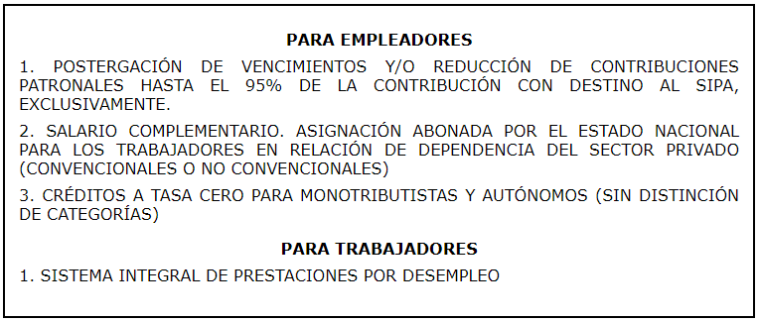
PROGRAMA DE EMERGENCIA ATP
BENEFICIOS

Slide 137
PROGRAMA DE EMERGENCIA ATP
BENEFICIO DE POSTERGACIÓN O REDUCCIÓN DE CONTRIBUCIONES PATRONALES

Slide 138
Programa de Emergencia de Asistencia al Trabajo y a la Producción
Salario Complementario
Modificado por el D. 376/2020

Slide 139
PROGRAMA DE EMERGENCIA ATP
SALARIO COMPLEMENTARIO
DECRETO 332/2020 – MODIFICADO POR EL D. 376/2020
SUJETOS BENEFICIARIOS
Art. 8 - El salario complementario consistirá en una suma abonada por la Administración Nacional de la Seguridad Social para todos o parte de los trabajadores y las trabajadoras en relación de dependencia cuyos empleadores cumplan con los requisitos establecidos en el artículo 3 y de conformidad con lo dispuesto en el artículo 4.
(…)

Slide 140
PROGRAMA DE EMERGENCIA ATP
SALARIO COMPLEMENTARIO
DECRETO 332/2020 – MODIFICADO POR EL D. 376/2020
MONTO DE LA ASIGNACIÓN
Art. 8 - (…)
El monto de la asignación será equivalente al cincuenta por ciento (50%) del salario neto del trabajador o de la trabajadora correspondiente al mes de febrero de 2020, no pudiendo ser inferior a una suma equivalente a un salario mínimo, vital y móvil ni superar dos salarios mínimos, vitales y móviles, o al total del salario neto correspondiente a ese mes.
PAGO A CUENTA DE LA REMUNERACIÓN
Esta asignación compensatoria al salario se considerará a cuenta del pago de las remuneraciones o de la asignación en dinero prevista en el artículo 223 bis de la ley 20744 de contrato de trabajo (t.o. 1976 y sus modif.)

Slide 141
PROGRAMA DE EMERGENCIA ATP
BENEFICIO DE ASIGNACION DEL SALARIO COMPLEMENTARIO
MONTOS

Slide 142
PROGRAMA DE EMERGENCIA ATP
SALARIO COMPLEMENTARIO

Slide 143
Aclaraciones sobre el salario complementario
R (MTESS) 408/2020

Slide 144
PROGRAMA DE EMERGENCIA ATP
SALDOS A FAVOR ABRIL COMPENSABLES EN MAYO
R (MTESS) 408/2020
Aclaraciones sobre el Salario Complementario
Art. 1 - Los empleadores que hubiesen efectuado el pago total o parcial de haberes correspondiente al mes de abril de 2020 en forma previa a la percepción por parte de sus trabajadores dependientes del beneficio del salario complementario, instituido por el decreto 332/2020 y sus modificatorios, y cuyo monto, sumado el pago del beneficio del salario complementario correspondiente a dicho mes, supere el monto que le hubiere correspondido percibir a cada trabajador por parte de su empleador, podrán imputar el monto excedente a cuenta del pago del salario correspondiente al mes de mayo de 2020.
Art. 2 - En el caso que los empleadores hubiesen abonado la asignación en dinero prevista en el artículo 223 bis de la ley 20744 de contrato de trabajo (t.o. 1976) y sus modificatorias y se diere la misma situación descripta en el artículo precedente, podrán computar el monto excedente a cuenta del pago de la asignación en dinero correspondiente al mes de mayo de 2020.

Slide 145
PROGRAMA DE EMERGENCIA ATP
ACLARACIONES SOBRE EL SALARIO COMPLEMENTARIO
Otros casos no contemplados
- Diferencias producidas por la liquidación quincenal
- Diferencias producidas por tratarse de un contrato a tiempo parcial
- Vacaciones informadas en febrero
- Situación de quien abono un anticipo y se “paso” del importe cuando se deposito el salario complementario en la cuenta del trabajador
- Situación de quien pago la remuneración completa antes del deposito del Salario complementario

Slide 146
PROGRAMA DE EMERGENCIA ATP
ACLARACIONES SOBRE EL SALARIO COMPLEMENTARIO
Clave Bancaria Uniforme (CBU) no informada
Uno de los requisitos para que la ANSeS hiciera efectivo el depósito era que las CBU de los trabajadores estuvieran declaradas en “Simplificación Registral Empleadores” (SRE).
El domingo 3 de mayo se verificó que la AFIP puso a disposición del empleador, en el servicio “Programa ATP”, el monto que recibiría cada trabajador alcanzado, como la CBU en la cual lo percibiría, mostrando aquella en blanco la CBU que tuviera algún tipo de inconsistencia (por ejemplo, que el trabajador no fuera el titular de la cuenta bancaria), o que no fuera informada en SRE -o que no fueran modificadas las CBU que ya no estuvieran activas o que fueran informadas con error-, invitando al empleador a que completara el campo en SRE para así proceder al depósito de la asignación.
Lamentablemente, la carga en el sistema no fue posible, debido al colapso de la página web del Organismo Fiscal, llegando a la situación en la que, cumplido el plazo legal de pago de la remuneración, el trabajador no pudo percibir la parte correspondiente al salario complementario, por lo que el empleador deberá afrontar el pago de la remuneración completa.
Si se detectara que una vez ingresado al SRE, la AFIP mostrara un nuevo informe con la CBU y ello implicara que se puede proceder al depósito de la asignación a favor del trabajador, el empleador puede tomar el pago que resultó en exceso a cuenta de la remuneración de mayo, medida que debería dar cuenta al trabajador, lo cual no podrá hacerse si el Estado diera por desistido el trámite por no haberse realizado en tiempo y forma, y no depositara dicha asignación (cabe aclarar que al respecto no se han expedido ni la AFIP ni la ANSeS), aunque también podrá hacerse el reclamo o la consulta respectiva.

Slide 147
PROGRAMA DE EMERGENCIA ATP
ACLARACIONES SOBRE EL SALARIO COMPLEMENTARIO
¿CÓMO SE EXPONE EL SUBSIDIO EN EL RECIBO DE SUELDO?
Tal como lo dispuso el decreto 332/2020, esta asignación compensatoria es un pago de las remuneraciones o de la asignación en dinero prevista en el artículo 223 bis de la ley de contrato de trabajo (LCT), por lo que “funciona” como un adelanto de sueldo, con la única diferencia de que se especifica quién es el “agente pagador”.
Si bien la normativa no previó el nombre que recibiría este concepto de liquidación, como sí lo hizo en otras situaciones (por ejemplo, el “incremento solidario” del D. 14/2020), la AFIP publicó la “Guía por temas” N° 24 del Libro de Sueldos Digital (LSD), en la que indica cómo reflejar en el sistema LSD el subsidio establecido por el decreto 332/2020.
Se debe crear un concepto nuevo en la parametrización, que se denomina “Salario complementario - Dec. 332/2020”, dentro del grupo de los conceptos “Descuentos” y que afecta únicamente al neto de la liquidación, ya que, como mencionamos anteriormente, se “comporta” como un adelanto de sueldo.

Slide 148
PROGRAMA DE EMERGENCIA ATP
ACLARACIONES SOBRE EL SALARIO COMPLEMENTARIO
¿CÓMO SE EXPONE EN EL FORMULARIO 931 DE CARGAS SOCIALES?
Partiendo de la idea de que se trata de un adelanto de sueldo, el salario complementario no se incluye en ningún campo del sistema “SICOSS” o de “Declaración en Línea”, ya que no afecta la composición de la remuneración total, ni de las bases imponibles (o de cálculo) del formulario 931, por lo que no sería necesaria la publicación, por parte de la AIFP, de una nueva versión del aplicativo o de un nuevo “release”.
Los montos determinados de los distintos subsistemas serán exactamente los mismos que si no existiera la asignación compensatoria abonada por la ANSeS a los trabajadores.

Slide 149
PROGRAMA DE EMERGENCIA ATP
ACLARACIONES SOBRE EL SALARIO COMPLEMENTARIO
CONSULTA SOBRE EL SALARIO COMPLEMENTARIO EN LA PÁGINA WEB DE LA ANSES
En la noche del miércoles 6 de mayo la ANSeS puso en línea un servicio web (https://servicioscorp.anses.gob.ar/ATPConsulta) que permite realizar la consulta de la fecha de pago del subsidio. A dicha consulta se accede solo con el número de Código Único de Identificación Laboral (CUIL), sin necesidad de ingresar la clave de seguridad social, e informa la aprobación del pago ATP y la fecha antedicha. También aclara que la diferencia de sueldo debe ser abonada por el empleador.
Por otra parte, si el trabajador que consulta pertenece a una empresa que no gestionó el beneficio, o bien, y habiéndolo solicitado fue rechazado, el mensaje que se visualizará será el siguiente: “Usted NO está registrado, consulte a su empleador”, por lo que también puede servir de “contraprueba” de que la solicitud no fue aprobada, ya que existen casos en los que los empleadores recibieron la notificación del beneficio de diferimiento del componente SIPA (Sistema Integrado Previsional Argentino) de las contribuciones patronales y no el correspondiente al del salario complementario.
.

Slide 150
PROGRAMA DE EMERGENCIA ATP
SALARIO COMPLEMENTARIO - REGLAMENTACIÓN
DA (JGM) 591/2020
1.1. Con relación al Salario Complementario establecido en el artículo 2°, inciso b) del Decreto N° 332/20 y sus modificatorios, se recomienda otorgar dicho beneficio respecto de los salarios devengados en abril de 2020 a los sujetos que reúnan las siguientes condiciones:
1.2. Que la actividad principal del empleador al 12 de marzo de 2020 se encuentre entre las definidas en las Actas del Comité N° 1 y N° 2, modificada por la N° 3.
1.3. La variación nominal de la facturación del período comprendido entre el 12 de marzo y el 12 de abril de 2020 respecto al mismo período del año 2019 sea de “0” (cero) o inferior a “0” (cero), es decir que el empleador no registre un incremento nominal en su facturación.
1.4. Que la plantilla de empleados de las empresas indicadas en el punto anterior no supere la cantidad total de 800 trabajadoras y trabajadores en relación de dependencia al 29 de febrero de 2020.

Slide 151
PROGRAMA DE EMERGENCIA ATP
SALARIO COMPLEMENTARIO - REGLAMENTACIÓN
DA (JGM) 591/2020
1.5. En los casos en que las empresas cuenten con más de 800 trabajadoras y trabajadores al 29 de febrero de 2020, al efecto de evaluar la procedencia de acordarles los beneficios contemplados por el Decreto N° 332/20 y sus modificatorios cabría: i) evaluar su situación financiera a partir de la información recabada en el sitio web “Programa de Asistencia de Emergencia para el Trabajo y la Producción – ATP” de la AFIP y la restante que pudiera estimarse menester y ii) establecer los siguientes requisitos:
• No podrán distribuir utilidades por los períodos fiscales cerrados a partir de noviembre de 2019.
• No podrán recomprar sus acciones directa o indirectamente.
• No podrán adquirir títulos valores en pesos para su posterior e inmediata venta en moneda extranjera o su transferencia en custodia al exterior.
• No podrán realizar erogaciones de ninguna especie a sujetos relacionados directa o indirectamente con el beneficiario cuya residencia, radicación o domicilio se encuentre en una jurisdicción no cooperante o de baja o nula tributación.

Slide 152
PROGRAMA DE EMERGENCIA ATP
SALARIO COMPLEMENTARIO - REGLAMENTACIÓN
DA (JGM) 591/2020
1.6. Al efecto del cómputo de la plantilla de personal en los términos previstos en los puntos 1.4. y 1.5. deberán detraerse las extinciones de las relaciones laborales ocurridas hasta el 20 de abril de 2020.
Los aludidos requisitos resultarán de aplicación durante un período fiscal.

Slide 153
PROGRAMA DE EMERGENCIA ATP
SALARIO COMPLEMENTARIO - REGLAMENTACIÓN
DA (JGM) 591/2020
En relación con el Salario Complementario previsto en el artículo 2°, inc. b), y el artículo 8° del Decreto N° 332/20 y sus modificatorios, el Comité estima que al efecto de la instrumentación de tales previsiones debería considerarse como salario neto a la suma equivalente al 83% de la remuneración bruta devengada correspondiente a los potenciales beneficiarios por el mes de febrero de 2020 proveniente de las declaraciones juradas presentadas por el empleador.
El beneficio que se acuerde debería ser depositado exclusivamente en una cuenta bancaria que se encuentre a nombre del beneficiario.
El Comité recomienda que la información relativa a remuneraciones para acordar el beneficio Salario Complementario sea proporcionada por la AFIP a las jurisdicciones y entidades con incumbencia en su ejecución, a cuyo efecto éstas últimas deberán prestar la colaboración que aquella solicite y coordinar acciones con el ente recaudador. En tal sentido, la AFIP proporcionaría una preliquidación sobre la base de la definición de salario neto realizada, la que deberá ser materia de oportuno control por parte de la ANSES con carácter previo a efectuar la erogación.

Slide 154
PROGRAMA DE EMERGENCIA ATP
SALARIO COMPLEMENTARIO - REGLAMENTACIÓN
DA (JGM) 591/2020
ACTIVIDADES EN CRISIS LISTADO NOMENCLADOR
2) En el caso de las actividades cuyo nomenclador se adjunta a la presente Acta como Anexo embebido, además de los beneficios establecidos en el punto anterior se recomienda otorgar el beneficio dispuesto en el inciso b) del artículo 6° del Decreto N° 332/20 y sus modificatorios, estimándose que la reducción en cuestión debe alcanzar el
95% de las contribuciones patronales destinadas al Sistema Integrado Previsional Argentino.

Slide 155
PROGRAMA DE EMERGENCIA ATP
SALARIO COMPLEMENTARIO - REGLAMENTACIÓN
DA (JGM) 591/2020
III) El cumplimiento de los requisitos mencionados en los puntos I y II que anteceden debería constituir una condición de caducidad, cuyo incumplimiento determine el decaimiento de los beneficios acordados y la consecuente obligación del beneficiario de efectuar las restituciones pertinentes al Estado Nacional.

Slide 156
PROGRAMA DE EMERGENCIA ATP
SALARIO COMPLEMENTARIO - REGLAMENTACIÓN
DA (JGM) 663/2020 – BO: 26/04/2020
Art. 1° - Adóptanse las recomendaciones formuladas por el COMITÉ DE EVALUACIÓN Y MONITOREO DEL PROGRAMA DE ASISTENCIA DE EMERGENCIA AL TRABAJO Y LA PRODUCCIÓN (…)
ANEXO 1 - 5.- SALARIO COMPLEMENTARIO
Los beneficios correspondientes al Salario Complementario del Programa de Asistencia de Emergencia al Trabajo y la Producción (ATP) deberían ser depositados en la cuenta bancaria de la trabajadora o trabajador. En ningún caso se podrá acceder a dicho beneficio de no contar con una cuenta bancaria. Es responsabilidad de la empleadora y/o empleador informar los datos de la/s cuenta/s y CBU, quedando bajo su responsabilidad la apertura de las cuentas necesarias a tal fin. La ADMINISTRACIÓN FEDERAL DE INGRESOS PÚBLICOS debería ajustar su actuación en esta materia a la recomendación efectuada en el apartado II., punto 1.6., del Acta N° 4 del Comité, aprobada por la Decisión Administrativa N° 591/20, para la posterior liquidación del beneficio por parte de la ADMINISTRACIÓN NACIONAL DE SEGURIDAD SOCIAL.

Slide 157
PROGRAMA DE EMERGENCIA ATP
SALARIO COMPLEMENTARIO - REGLAMENTACIÓN
DA (JGM) 663/2020 – BO: 26/04/2020
Comentario
De acuerdo con las últimas informaciones y análisis surgidos de la Decisión Administrativa 663/2020, la forma operativa de acreditación del monto de la asignación reconocida a cada trabajador, estará sujeta a lo que surja de cada rama de actividad y los promedios convencionales de la actividad.

Slide 158
PROGRAMA DE EMERGENCIA ATP
SALARIO COMPLEMENTARIO - REGLAMENTACIÓN
DA (JGM) 702/2020 – BO: 05/05/2020
• Actividades excluidas Se excluye de los beneficios del Programa ATP a la actividad de las compañías aseguradoras y de servicios financieros.

Slide 159
PROGRAMA DE EMERGENCIA ATP
SALARIO COMPLEMENTARIO - REGLAMENTACIÓN
DA (JGM) 702/2020 – BO: 05/05/2020
• Salario Complementario Los trabajadores alcanzados por el CCT 401/2005 y/o en la actividad 562091, que en febrero de 2020 figuran bajo la modalidad de trabajo de temporada con situación reserva de puesto y remuneración cero y que al 12 de abril de 2020 figuran como activos, la remuneración de referencia para determinar el monto del Salario Complementario es la correspondiente a noviembre de 2019, actualizada a febrero de 2020 según la variación registrada en el CCT de referencia durante dicho período, que alcanza al 8%.Prorróganse desde el dictado de la presente y por 180 días a partir del 30 septiembre de 2020 Se establecen precisiones sobre el tratamiento del Salario Complementario para trabajadores con un único empleo, señalando que la suma de la asistencia no podrá arrojar como resultado que el trabajador obtenga un beneficio superior a su remuneración neta correspondiente al mes de febrero de 2020.

Slide 160
PROGRAMA DE EMERGENCIA ATP
SALARIO COMPLEMENTARIO - REGLAMENTACIÓN
DA (JGM) 702/2020 – BO: 05/05/2020
• Salario Complementario En los casos de los trabajadoras que cuenten con dos empleos el beneficio deberá distribuirse proporcionalmente, considerando los salarios percibidos por los trabajadores en febrero de 2020. Los casos de trabajadores que reportan más de dos empleos, será analizado en conjunto por la AFIP y el MTESS para descartar errores en la información proporcionada por las empresas, eventuales patologías y adoptar una definición sobre el tratamiento que cabría otorgar.

Slide 161
PROGRAMA DE EMERGENCIA ATP
SALARIO COMPLEMENTARIO - REGLAMENTACIÓN
DA (JGM) 702/2020 – BO: 05/05/2020
• Empresas de más de 800 trabajadores Se deberá tener en cuenta la condición de jurisdicciones no cooperantes o de baja o nula tributación, en los términos de los artículos 24 y 25 del Decreto 862/2019, reglamentario de la Ley de Impuesto a las Ganancias. Además, las empresas beneficiarias no podrán efectuar las operaciones previstas en la DA (JGM) 591/2020 durante el ejercicio en curso y los 12 meses siguientes a la finalización del ejercicio económico posterior a aquel en el que se otorgó el beneficio, inclusive por resultados acumulados anteriores. En ningún caso podrá producirse la disminución del patrimonio neto por las causales previamente descriptas hasta la conclusión del plazo 12 meses antes indicado.

Slide 162
PROGRAMA DE EMERGENCIA ATP
SALARIO COMPLEMENTARIO - REGLAMENTACIÓN
DA (JGM) 721/2020 – BO: 07/05/2020
Nuevas actividades y aclaraciones sobre la facturación para acceder a los beneficios
Actividades: se incorporan nuevas actividades que presentaron caídas significativas en la facturación debido a la emergencia sanitaria. Salario complementario: se otorgará a trabajadores que se desempeñen en empresas cuya plantilla de personal registre al 29 de febrero de 2020 más de 800 empleados.
Facturación: para las empresas que no registran facturación en el período 12 de marzo al 12 de abril de 2019, se tomará como parámetro el período del 12 de noviembre al 12 diciembre de 2019 para efectuar la comparación. Esta forma de cálculo se aplicará al caso de las empresas que iniciaron sus actividades con posterioridad al período tomado como base de cálculo para el resto del universo.

Slide 163
PROGRAMA DE EMERGENCIA ATP
SALARIO COMPLEMENTARIO - REGLAMENTACIÓN
DA (JGM) 721/2020 – BO: 07/05/2020
Nuevas actividades y aclaraciones sobre la facturación para acceder a los beneficios
Mientras que a las empresas cuya actividad se haya iniciado durante el año 2020 se las considera “actividad afectada en forma crítica” y no se les requerirá dicha información.
Además, se modifica el criterio para evaluar la variación de facturación y se eleva hasta un 5% positivo en el período comprendido entre el 12 de marzo y 12 de abril de 2020 respecto al mismo período del año 2019.
Mismos criterios se utilizan para evaluar el nivel de facturación de los trabajadores autónomos respecto de la procedencia para ser beneficiados por el crédito a tasa cero.

Slide 164
PROGRAMA DE EMERGENCIA ATP
SALARIO COMPLEMENTARIO - REGLAMENTACIÓN
DA (JGM) 887/2020 – BO: 25/05/2020
incorporación de actividades, aclaraciones sobre el salario complementario e información a los beneficiarios
- Nueva actividad: se confirma la incorporación de los clubes de práctica deportiva - Salario complementario: se realizan aclaraciones para los trabajadores con pluriempleo.
Además, se excluirá del beneficio a los trabajadores cuya remuneración bruta devengada en el mes de marzo de 2020 supere los $ 250.000.
- El beneficio de la postergación del pago de las contribuciones patronales con destino al SIPA del mes de mayo solo alcanzará al universo de empresas que prestan actividades incorporadas al Programa ATP.
- Difusión de información: la JGM publicará todo los datos correspondientes a los beneficiarios de la postergación del pago de las contribuciones patronales, el salario complementario y el crédito a tasa cero.

Slide 165
Devolución del Salario Complementario
RG (AFIP) 4719

Slide 166
PROGRAMA DE EMERGENCIA ATP
SALARIO COMPLEMENTARIO - REGLAMENTACIÓN
DA (JGM) 817/2020 – BO: 18/05/2020
incorporación de actividades para el beneficio de abril de 2020. Mecanismo para darse de baja y aclaraciones sobre el crédito a tasa cero y el salario complementario de mayo de 2020
La Jefatura de Gabinete de Ministros realiza las siguientes aclaraciones: - Salario complementario: incorpora nuevas actividades como beneficiarios del mes de abril, entre las que se encuentra el transporte de pasajeros y carga, clubes deportivos y clínicas y sanatorios privados y empresas de emergencia extrahospitalaria, y se disponen nuevos requisitos para el beneficio del período mayo de 2020.
- Mecanismo para darse de baja y devolver beneficios: la AFIP establecerá un mecanismo para instrumentar la baja del Programa respecto del salario complementario. En los supuestos en los que el salario complementario hubiese sido abonado, dichos importes con más los accesorios que pudieran corresponder deberán ser transferidos a la AFIP, la que procederá a girarlos a la ANSeS. - Crédito a tasa cero: se realizan adecuaciones al monto de facturación electrónica para acceder al beneficio.

Slide 167
PROGRAMA DE EMERGENCIA ATP
SALARIO COMPLEMENTARIO - REGLAMENTACIÓN
RG (AFIP) 4719– BO: 19/05/2020
MECANISMO PARA REINTEGRAR EL SALARIO COMPLEMENTARIO
Art. 1 - Los empleadores que reintegren el beneficio de asignación del Salario Complementario previsto en el inciso b) del artículo 2 del decreto 332/2020 y sus modificatorios, deberán generar el correspondiente Volante Electrónico de Pago (VEP) de conformidad con lo dispuesto por la resolución general 1778, sus modificatorias y complementarias, con los siguientes códigos:
a) Reintegro salario complementario: impuesto/concepto/subconcepto (ICS) 016-019-019.
b) Reintegro salario complementario - intereses financieros: impuesto/concepto/subconcepto (ICS) 016-019-095.
Posteriormente, dichos sujetos deberán informar la cantidad de trabajadores y trabajadoras comprendidos en el Programa de Asistencia de Emergencia al Trabajo y la Producción, y el monto que se transfiere a este organismo -en la forma prevista en el párrafo anterior-, a través del servicio con Clave Fiscal denominado “Presentaciones Digitales”, en los términos previstos en la resolución general 4503.

Slide 168
PROGRAMA DE EMERGENCIA ATP
SALARIO COMPLEMENTARIO - REGLAMENTACIÓN
RG (AFIP) 4719– BO: 19/05/2020
MECANISMO PARA REINTEGRAR EL SALARIO COMPLEMENTARIO
Art. 2 - La transferencia a este Organismo de las sumas correspondientes, deberá efectuarse en los plazos y condiciones que seguidamente se indican:
a) Respecto de los salarios devengados en el mes de abril de 2020: hasta el 31 de mayo de 2020, inclusive.
b) Respecto de los salarios devengados en los meses mayo de 2020 y siguientes -en caso de extenderse el beneficio-: hasta el día 20, inclusive, del mes en que se haya realizado el pago.
c) En aquellos supuestos en que el lapso operado entre la fecha de pago del beneficio y la de vencimiento de la transferencia a este Organismo, sea inferior a cinco (5) días hábiles, el empleador podrá transferir las sumas correspondientes dentro de este último plazo.
d) Los intereses a aplicar sobre el monto del capital (importe del beneficio que se reintegra) serán calculados desde la fecha en que se hayan acreditado las sumas en las cuentas de los trabajadores, hasta la de la efectiva transferencia.
El monto total de intereses surgirá de aplicar al capital la evolución del Coeficiente de Estabilización de Referencia (CER) entre dichas fechas.

Slide 169
PROGRAMA DE EMERGENCIA ATP
SALARIO COMPLEMENTARIO - REGLAMENTACIÓN
RG (AFIP) 4719– BO: 19/05/2020
MECANISMO PARA REINTEGRAR EL SALARIO COMPLEMENTARIO
Art. 3 - Este Organismo, dentro de las cuarenta y ocho (48) horas hábiles, procederá a depositar las sumas transferidas en la cuenta que a tal efecto indique la Administración Nacional de la Seguridad Social, comunicando a esta última, con archivo de respaldo que se enviará vía Sistema SITACI, la información que surge de la presentación efectuada por los empleadores conforme lo dispuesto en el artículo 1 de la presente, a los fines de su toma de razón y demás efectos previstos en la normativa vigente, en orden a su competencia.
Art. 4 - Las disposiciones de esta resolución general entrarán en vigencia el día de su publicación en el Boletín Oficial.

Slide 170
PROGRAMA DE EMERGENCIA ATP
SALARIO COMPLEMENTARIO - REGLAMENTACIÓN
RG (AFIP) 4719– BO: 19/05/2020
¿Cuáles podrían ser las razones por las que una empresa podría tomar una decisión en tal sentido?
Causas posibles, que se pudieron dar en la práctica:
1.- Un “error” administrativo de la empresa: que la alta dirección de la misma no esté en conocimiento, y que la solicitud se haya realizado y decidido por gerencias y/o jefaturas y al tomar conocimiento el nivel más alto de la firma, desista de la ayuda estatal.

Slide 171
PROGRAMA DE EMERGENCIA ATP
¿Cuáles podrían ser las razones por las que una empresa podría tomar una decisión en tal sentido?
Causas posibles, que se pudieron dar en la práctica:
2.- Que se trate de una empresa con una nómina de más de 800 trabajadores (al 29/2/2020), que no cumpliera con los requisitos establecidos en las DA (JGM) 591/2020 (Acta 4) y 702/2020 (Acta 7) y que sistémicamente no fue detectado por AFIP, pero que el empleador, obviamente, está en conocimiento.
¿Cuáles son estos requisitos?
- No podrán distribuir utilidades por los períodos fiscales cerrados a partir de noviembre de 2019. - No podrán recomprar sus acciones directa o indirectamente. - No podrán adquirir títulos valores en pesos para su posterior e inmediata venta en moneda extranjera o su transferencia en custodia al exterior. - No podrán realizar erogaciones de ninguna especie a sujetos relacionados directa o indirectamente con el beneficiario cuya residencia, radicación o domicilio se encuentre en una jurisdicción no cooperante o de baja o nula tributación - en los términos de los art. 24 y 25 del D. 862/2019-

Slide 172
PROGRAMA DE EMERGENCIA ATP
¿Cuáles podrían ser las razones por las que una empresa podría tomar una decisión en tal sentido?
Causas posibles, que se pudieron dar en la práctica:
Respecto del primer requisito, una empresa pudo haber distribuido utilidades (en carácter de adelanto) en total desconocimiento del contexto actual y mundial en que se encontraría en la actualidad, por lo que pudo haber pensado que todos los gastos, en ese momento futuros, incluidos los salarios de su nómina iban a ser afrontados por los fondos obtenidos por el giro de su negocio y con total apego al concepto de “Empresa en marcha”, vale decir, que iba a contar con los recursos necesarios para seguir operando sin la amenaza de una liquidación en el futuro previsible, por lo menos dentro de un año. Claramente el actual contexto no pudo ser previsto, por lo que en virtud de una decisión empresaria tomada en aquel escenario, se priva en el actual de la ayuda del Estado.

Slide 173
PROGRAMA DE EMERGENCIA ATP
¿Cuáles podrían ser las razones por las que una empresa podría tomar una decisión en tal sentido?
Causas posibles, que se pudieron dar en la práctica:
3) Cualquier otra causa vinculada a la voluntad del empleador, ya que como se mencionó, la normativa no establece las causales específicas.
.

Slide 174
PROGRAMA DE EMERGENCIA ATP
SALARIO COMPLEMENTARIO - REGLAMENTACIÓN
RG (AFIP) 4719– BO: 19/05/2020
Salario complementario - extensión de requisitos
Los requisitos que debían ser cumplidos por las empresas que contaran con más de 800 trabajadores se universalizan al resto de los empleadores que soliciten el beneficio del salario complementario para los sueldos de mayo/2020, sin establecer umbrales, lo cual incluye hasta a los micro empleadores.
Volviendo a la posibilidad de devolución del punto anterior, algún empleador podría entender que en virtud de esta nueva limitante, debería hacerlo, pero este control es aplicable al mes de mayo, no de abril, que es el único mes cobrado hasta ahora; nuevamente, quedará a criterio de la empresa si desea hacerlo.

Slide 175
PROGRAMA DE EMERGENCIA ATP
SALARIO COMPLEMENTARIO - REGLAMENTACIÓN
RG (AFIP) 4719– BO: 19/05/2020
Salario complementario - empresas de más de 800 empleados
En este caso, los empleadores deberán cumplir los requisitos mencionados anteriormente durante 24 meses, cabe recordar que la DA (JGM) 591/2020 establecía que tales requisitos eran aplicables durante un período fiscal.
Esta nueva condición debe ser cumplida por los que resulten beneficiados por el salario complementario para los sueldos de mayo, no de abril, por lo que en este caso tampoco correspondería la devolución, a menos, que la empresa así lo disponga.

Slide 176
Devolución del Salario Complementario
PROCEDIMIENTO

Slide 177
PROGRAMA DE EMERGENCIA ATP
¿Cuáles son los pasos a seguir para el reintegro del Salario Complementario?
Generar el Volante Electrónico de Pago (VEP) con los siguientes códigos:
Reintegro salario complementario: impuesto = 016 / concepto= 019 / subconcepto = 019.
Reintegro salario complementario - intereses financieros: impuesto = 016 /concepto = 019 /subconcepto = 095.
A través del servicio con Clave Fiscal denominado “Presentaciones Digitales”, los empleadores deberán informar la cantidad de trabajadores y trabajadoras comprendidos en el Programa ATP, y el monto que se devolvió.
Cabe aclarar que la normativa nada dice respecto de a partir de qué fecha estarán disponibles el nuevo código de impuesto que permita la generación del VEP, ni la fecha en que se pondrá en línea el trámite correspondiente en “Presentaciones digitales”.

Slide 178
PROGRAMA DE EMERGENCIA ATP
¿Con cuánto tiempo se cuenta para realizar la devolución?
Los plazos y condiciones son los siguientes:
Si se devuelve la asignación del mes de abril/2020: hasta el 31/05/2020, inclusive.
Si se devuelve la asignación del mes de mayo/2020 y siguientes, si se extendiera: hasta el día 20, inclusive, del mes en que se haya realizado el pago.
El de mayo, puntualmente será el 20/6, que es sábado, sin embargo no aclara que pasa al primer día hábil posterior.
Si entre la fecha de pago de la asignación y la de vencimiento de la transferencia a la AFIP, fuera inferior a 5 días hábiles, el empleador podrá transferir el monto correspondiente dentro de este último plazo.
En este punto, cabe recordar que por el mes abril, en los casos en que se detectaron problemas con la CBU (no cargada, que no era titular el trabajador, error en la carga, cuenta inexistente, etc.), el empleador corrigió el dato y ANSES procedió al depósito del beneficio en una fecha distinta al primer pago al resto de la nómina (aquella que no presentó los problemas mencionados).
Si sucediera lo mismo en mayo o en los mese siguientes, no existiría un plazo único, la norma no aclara desde qué fecha se comienza contar para establecer el vencimiento.

Slide 179
PROGRAMA DE EMERGENCIA ATP
Los intereses a aplicar sobre el salario complementario reintegrado serán calculados desde la fecha en que se hayan acreditado las sumas en las cuentas de los trabajadores, hasta la de la efectiva transferencia.
Las distintas fechas de pago que se señalaron en el punto anterior, también afectan el cálculo de los intereses a abonar por parte del empleador.
Entonces:
¿Se debe “abrir” el cálculo tantas veces como fechas de pago hubieron?, ¿y asignarle a cada tramo el monto correspondiente?, para aplicar correctamente lo dispuesto por la AFIP, la respuesta es sí.
Por otra parte la resolución establece que el monto total de intereses surgirá de aplicar al importe reintegrado, la evolución del Coeficiente de Estabilización de Referencia (CER) entre dichas fechas.
Por último la norma informa que la AFIP depositará las sumas transferidas dentro de las 48 horas hábiles en la cuenta de ANSES, y notificará al organismo previsional enviando archivo de respaldo con la información que presentada por los empleadores.

Slide 180
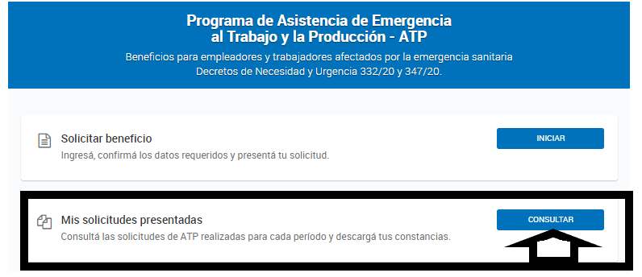
PROGRAMA DE EMERGENCIA ATP
PARA TENER EN CUENTA
El monto de la asignación depositada por ANSES a cada trabajador/a surge del Excel que la AFIP puso a disposición del empleador en el Programa ATP, actualmente en la siguiente pantalla:

Slide 181
PROGRAMA DE EMERGENCIA ATP
PARA TENER EN CUENTA
El monto de la asignación depositada por ANSES a cada trabajador/a surge del Excel que la AFIP puso a disposición del empleador en el Programa ATP, actualmente en la siguiente pantalla:

Slide 182
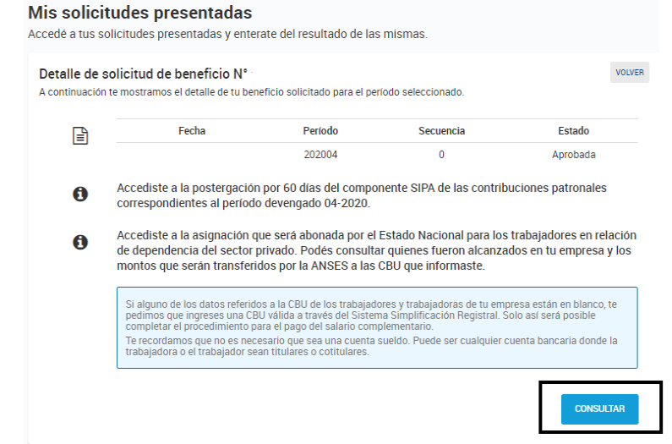
PROGRAMA DE EMERGENCIA ATP
PARA TENER EN CUENTA
Tener en cuenta que la fecha que muestra esta pantalla es la de aprobación del trámite, no la de depósito de las asignaciones
Luego se clickea en el “ojo” para ver el informe correspondiente:

Slide 183
PROGRAMA DE EMERGENCIA ATP
PARA TENER EN CUENTA
Al “consultar” el sistema descargará automáticamente el Excel con los datos de:
- CUIT del Empleador
- Período, en este caso abril/2020
- CUIL del Empleado/a
- Monto depositado por cada trabajador/a
- Clave Bancaria – CBU
- Observaciones: CBU inválida o validada

Slide 184
PROGRAMA DE EMERGENCIA ATP
¿QUÉ SUCEDERÍA SI CORRESPONDIENDO LA DEVOLUCIÓN EL EMPLEADOR NO LO HICIERA?
Es importante recordar que el organismo que paga las asignaciones del D. 332/2020 es la ANSES, quien tiene a su cargo la administración de los recursos de la seguridad social, con lo que se puede entender que la AFIP podría fiscalizar la cuestión y determinar la procedencia del reintegro por parte del empleador.
Tratándose de “seguridad social”, ¿con cuánto tiempo cuenta el fisco para realizar este control y su posterior intimación al pago de dicho reintegro?
Podría aplicarse la Ley 14236 de “Prescripción de aportes y contribuciones previsionales” que establece lo siguiente:
“Las acciones por cobro de contribuciones, aportes, multas y demás obligaciones emergentes de las leyes de previsión social prescribirán a los diez años”.

Slide 185
Programa de Emergencia de Asistencia al Trabajo y a la Producción
Credito a Tasa Cero
para Monotributistas y Autónomos
Modificado por el D. 376/2020

Slide 186
PROGRAMA DE EMERGENCIA ATP
CREDITO A TASAS CERO PARA MONOTRIBUTISTAS Y AUTONOMOS
DECRETO 332/2020 - MODIFICADO POR EL D. 376/2020
SUJETOS ALCANZADOS
Art. 9 - El crédito a tasa cero para personas adheridas al Régimen Simplificado para Pequeños Contribuyentes y para trabajadoras y trabajadores autónomos alcanzados por las condiciones del artículo 3 del presente decreto que, además, se ajusten a las situaciones que defina la Jefatura de Gabinete de Ministros, de acuerdo con el artículo 5 de este decreto, consistirá en una financiación a ser acreditada en la tarjeta de crédito del beneficiario o de la beneficiaria en los términos que, para la implementación de la medida, establezca el Banco Central de la República Argentina.
IMPORTE LIMITE DE LA FINANCIACION
El monto de la financiación no podrá exceder una cuarta parte del límite superior de ingresos brutos establecidos para cada categoría del Régimen Simplificado para Pequeños Contribuyentes, con un límite máximo de pesos ciento cincuenta mil ($ 150.000).
(…)

Slide 187
PROGRAMA DE EMERGENCIA ATP
CREDITO A TASAS CERO PARA MONOTRIBUTISTAS Y AUTONOMOS
DECRETO 332/2020 - MODIFICADO POR EL D. 376/2020
FORMA DE DESEMBOLSO – TRES CUOTAS
Art. 9 – (…)
El financiamiento será desembolsado en tres cuotas mensuales iguales y consecutivas.
A cada una de tales cuotas se adicionará el monto equivalente al pago de las sumas totales que los trabajadores y las trabajadoras deben abonar por los períodos mensuales resultantes en concepto de impuesto integrado y cotizaciones previsionales a cargo de los contribuyentes adheridos al Régimen Simplificado para Pequeños Contribuyentes o de aportes previsionales obligatorios del régimen de trabajadoras y trabajadores autónomos.
El monto referido será retenido y depositado periódicamente en la Administración Federal de Ingresos Públicos.

Slide 188
PROGRAMA DE EMERGENCIA ATP
CREDITO A TASAS CERO PARA MONOTRIBUTISTAS Y AUTONOMOS
DECRETO 332/2020 - MODIFICADO POR EL D. 376/2020
FONDEP – BONIFICA TASA DE INTERES
Art. 9 bis - El Fondo Nacional de Desarrollo Productivo (FONDEP) bonificará el cien por ciento (100%) de la tasa de interés y del costo financiero total que devenguen los créditos a tasa cero que se otorguen a personas adheridas al Régimen Simplificado para Pequeños Contribuyentes y trabajadoras o trabajadores autónomos.
Facúltase al señor Jefe de Gabinete de Ministros a realizar las adecuaciones presupuestarias que resulten pertinentes con el fin de transferir al Fondo Nacional de Desarrollo Productivo (FONDEP), dependiente del Ministerio de Desarrollo Productivo, en concepto de aporte directo, la suma de pesos once mil millones ($ 11.000.000.000)

Slide 189
PROGRAMA DE EMERGENCIA ATP
CREDITO A TASAS CERO PARA MONOTRIBUTISTAS Y AUTONOMOS
DECRETO 332/2020 - MODIFICADO POR EL D. 376/2020
AVAL DEL FOGAR
Art. 9 ter - El Fondo de Garantías Argentina (FoGAR), creado por el artículo 8 de la ley 25300 y modificaciones, podrá avalar hasta el cien por ciento (100%) de los créditos a tasa cero para personas adheridas al Régimen Simplificado para Pequeños Contribuyentes y trabajadoras o trabajadores autónomos, sin exigir contragarantías.
Instrúyese a la Autoridad de Aplicación y al Comité de Administración del Fondo de Garantías Argentino (FoGAR) a constituir un Fondo de Afectación Específica conforme lo previsto en el artículo 10 de la citada ley, con el objeto de otorgar las garantías aquí previstas.
La Autoridad de Aplicación y el Comité de Administración del Fondo de Garantías Argentino (FoGAR), cada uno en el marco de su incumbencia, definirán los requisitos exigibles en cada caso, así como las líneas de financiamiento elegibles para las garantías a otorgar.
(…)

Slide 190
PROGRAMA DE EMERGENCIA ATP
CREDITO A TASAS CERO PARA MONOTRIBUTISTAS Y AUTONOMOS
DECRETO 332/2020 - MODIFICADO POR EL D. 376/2020
AVAL DEL FOGAR
Art. 9 ter – (…)
El Ministerio de Desarrollo Productivo determinará el destino de los fondos que no estuvieran comprometidos en razón de garantías otorgadas o como resultado del recupero de las garantías o inversiones, quedando facultado para decidir la transferencia de los mismos a fondos fiduciarios que funcionen bajo su órbita y que promuevan el financiamiento del sector privado.
Facúltase al señor Jefe de Gabinete de Ministros a realizar las adecuaciones presupuestarias que resulten pertinentes con el fin de transferir al Fondo de Garantías Argentino (FoGAR), en concepto de aporte directo, la suma de pesos veintiséis mil millones ($ 26.000.000.000)

Slide 191
PROGRAMA DE EMERGENCIA ATP
CREDITO A TASAS CERO PARA MONOTRIBUTISTAS Y AUTONOMOS
DECRETO 332/2020 - MODIFICADO POR EL D. 376/2020
CLAUSULA TRANSITORIA DEL DECRETO 376/2020
Art. 10 - Cláusula transitoria: El Ministerio de Trabajo, Empleo y Seguridad Social reglamentará el procedimiento a seguir por quienes hubieran iniciado el trámite respectivo en virtud de lo establecido en el artículo 9 del decreto 332/2020, ahora sustituido en virtud del artículo 5 del presente.

Slide 192
PROGRAMA DE EMERGENCIA ATP
CREDITO A TASAS CERO - REGLAMENTACIÓN
DA (JGM) 591/2020
3) Con relación al Crédito a Tasa Cero establecido en el artículo 2°, inciso c) del Decreto N° 332/20 y sus modificatorios en el caso de las personas adheridas al Régimen Simplificado de Pequeños Contribuyentes, deberían reunirse los siguientes requisitos:
3.1. Estar inscriptos en cualquier categoría del Régimen y no encontrarse alcanzados por el beneficio del IFE.
3.2. No prestar servicios al sector público nacional, provincial o municipal, debiendo considerarse al beneficiario incurso en tal situación cuando por lo menos el 70% de su facturación en el período comprendido entre el 12 de marzo y el 12 de abril de 2020 fue emitida a favor de jurisdicciones o entidades que integren dicho sector.
3.3. No percibir ingresos en razón de mantener una relación de dependencia o provenientes de una jubilación.

Slide 193
PROGRAMA DE EMERGENCIA ATP
CREDITO A TASAS CERO - REGLAMENTACIÓN
DA (JGM) 591/2020
3.4. Que el monto de la facturación electrónica del período comprendido entre el 12 de marzo y el 12 de abril de 2020 haya caído por debajo del promedio mensual del ingreso bruto mínimo de la categoría en la que se encuentre registrado.
3.5. En los casos en que la facturación electrónica no se encuentre disponible las compras no deberían ser superiores al 80% del promedio mensual del límite inferior de la categoría en que se encuentre registrado.
Los beneficiarios de este financiamiento no deberían acceder al mercado único y libre de cambios para la formación de activos externos ni adquirir títulos valores en pesos para su posterior e inmediata venta en moneda extranjera o transferencia en custodia al exterior hasta la cancelación total del crédito.

Slide 194
PROGRAMA DE EMERGENCIA ATP
CREDITO A TASAS CERO - REGLAMENTACIÓN
DA (JGM) 591/2020
III) El cumplimiento de los requisitos mencionados en los puntos I y II que anteceden debería constituir una condición de caducidad, cuyo incumplimiento determine el decaimiento de los beneficios acordados y la consecuente obligación del beneficiario de efectuar las restituciones pertinentes al Estado Nacional.

Slide 195
PROGRAMA DE EMERGENCIA ATP
CREDITO A TASAS CERO - REGLAMENTACIÓN
COMUNICACIÓN A (BCRA) 6993
Estas financiaciones deberán ser acreditadas en la tarjeta de crédito –emitida por la entidad– del solicitante de la financiación; todas las entidades financieras deberán permitir que estos clientes puedan solicitar los “Créditos a Tasa Cero” a través de la banca por Internet –“homebanking”–.
Si el solicitante no contara con una tarjeta de crédito, la entidad financiera que figura en el listado de la AFIP deberá:
− emitir una tarjeta de crédito con un límite de compra al menos igual a la financiación que se le acredita, sin admitirse el cobro de costo alguno por la emisión de esa tarjeta ni por su mantenimiento, excepto en este último caso que el cliente realice consumos por montos superiores al importe acreditado o una vez cancelada la financiación desee conservar la tarjeta; o

Slide 196
PROGRAMA DE EMERGENCIA ATP
CREDITO A TASAS CERO - REGLAMENTACIÓN
COMUNICACIÓN A (BCRA) 6993
− proceder a la apertura de una “Cuenta a la vista para compras en comercios” –punto 3.9. de las normas sobre “Depósitos de ahorro, cuenta sueldo y especiales”–;
− mantener activo el producto –tarjeta de crédito o cuenta a la vista para compras en comercios– hasta la total cancelación del “Crédito a Tasa Cero”, excepto que el cliente expresamente solicite la baja; permitir que estos clientes puedan tramitar esta solicitud íntegramente a través de la utilización de mecanismos electrónicos de comunicación.
Cuando la entidad deba emitirle la tarjeta al cliente, deberá arbitrar los medios para priorizar su entrega en el menor tiempo posible.

Slide 197
PROGRAMA DE EMERGENCIA ATP
CREDITO A TASAS CERO - REGLAMENTACIÓN
COMUNICACIÓN A (BCRA) 6993
La financiación deberá ser acreditada en tres cuotas mensuales, iguales y consecutivas; el límite de crédito disponible se ampliará por el importe acreditado en cada cuota.
A partir del momento de la primera acreditación y hasta la total cancelación del “Crédito a Tasa Cero” estará vedada la posibilidad de obtener adelantos de efectivo con la tarjeta.
A cada una de esas cuotas se adicionará el monto equivalente al pago de las sumas totales que debe abonar por los períodos mensuales resultantes en concepto de impuesto integrado y cotizaciones previsionales a cargo de los contribuyentes adheridos al Régimen Simplificado para Pequeños Contribuyentes o de aportes previsionales obligatorios del régimen de trabajadoras y trabajadores autónomos.
El monto referido será retenido y depositado por la entidad financiera en la AFIP.
La financiación contará con un período de gracia de 6 meses a partir de la primera acreditación. A partir del mes siguiente, se reembolsará en al menos 12 cuotas mensuales iguales y consecutivas.

Slide 198
PROGRAMA DE EMERGENCIA ATP
CREDITO A TASAS CERO - REGLAMENTACIÓN
COMUNICACIÓN A (BCRA) 6993
Establecer que las personas que accedan a “Créditos a Tasa Cero” acordados en el marco del artículo 9°del Decreto N°332/2020 (y modificatorias) no podrán, hasta su total cancelación: -3-
4.1. acceder al mercado de cambios para realizar operaciones correspondientes a formación de activos externos de residentes, remisión de ayuda familiar y derivados, en los términos del punto 3.8. del Texto ordenado sobre las normas de “Exterior y cambios”;
4.2. vender títulos valores con liquidación en moneda extranjera o transferirlos a otras entidades depositarias.

Slide 199
PROGRAMA DE EMERGENCIA ATP
CREDITO A TASAS CERO - REGLAMENTACIÓN
DA (JGM) 663/2020
La Decisión Administrativa 663/2020, también ha procedido reglamentariamente a exponer las situaciones operativas referidas al otorgamiento del beneficio:
Respecto de la metodología para comunicar la condición de elegibilidad para el Crédito Tasa Cero, para todas las categorías, se le recomienda que la AFIP comunique a cada interesado tal posibilidad de acceso, solicitándole que requiera la siguiente información:
- La voluntad de acceder efectivamente al crédito y, en su caso, el monto que se solicita (dentro de los límites contemplados).
- Los datos de la tarjeta de crédito bancaria a través de la cual se percibirá el crédito y, de poseerla, la CBU de la cuenta en la entidad bancaria emisora de aquella.

Slide 200
PROGRAMA DE EMERGENCIA ATP
CREDITO A TASAS CERO - REGLAMENTACIÓN
DA (JGM) 663/2020
Para los beneficiarios que no sean titulares de una tarjeta de crédito el BANCO CENTRAL DE LA REPÚBLICA ARGENTINA solicitará a las entidades bancarias que habiliten una línea de emisión de tarjeta de crédito para la percepción del Crédito Tasa Cero, en forma remota – online y sencilla. (Esto es contemplado igualmente en la comunicación del BCRA)
Los interesados podrán gestionar la emisión de una tarjeta de crédito en la entidad bancaria de su preferencia al efecto de poder percibir el beneficio en trato.

Slide 201
PROGRAMA DE EMERGENCIA ATP
CREDITO A TASAS CERO - REGLAMENTACIÓN
DA (JGM) 663/2020
Se definió cuantitativamente el universo de trabajadores autónomos aportantes al SIPA que reúnen las condiciones recomendadas en el Acta 4, y por ende resultan elegibles como beneficiarios del Crédito Tasa Cero.
Se recomienda que estos sujetos sean elegibles para el Crédito Tasa Cero siempre y cuando cumplan con las condiciones definidas en el apartado 3 del Acta 4 para las personas adheridas al Régimen Simplificado de Pequeños Contribuyentes.
Respecto del punto 3.4 de dicho apartado, en la redacción que le acuerda el Acta 5, en el caso de las y los trabajadores autónomos se tomará el período comprendido entre el 20 de marzo y el 19 de abril de 2019, respecto del mismo período de 2020.

Slide 202
PROGRAMA DE EMERGENCIA ATP
CREDITOS A TASA CERO
MONTO

Slide 203
PROGRAMA DE EMERGENCIA ATP
SERVICIO WEB CREDITOS A TASA CERO
RG (AFIP) 4707
CREACIÓN DEL SERVICIO WEB CREDITO A TASA CERO
Art. 1 - Crear el servicio “web” denominado “Crédito Tasa Cero”, en el marco del “Programa de Asistencia de Emergencia al Trabajo y la Producción - ATP” implementado por el decreto 332 del 1 de abril de 2020 y sus modificatorios.
A tal efecto, los beneficiarios deberán ingresar al sitio “web” institucional (http://www.afip.gob.ar) con Clave Fiscal habilitada con nivel de seguridad 2, como mínimo, obtenida de acuerdo con la resolución general 3713, sus modificatorias y complementarias.
Será requisito para acceder al sistema mencionado, poseer domicilio fiscal electrónico constituido conforme a lo previsto en la resolución general 4280, sin perjuicio de cumplir con los demás requisitos y condiciones establecidos en el decreto 332/2020 y sus modificatorios, en las Actas 4, 5 y 6 del Comité de Evaluación y Monitoreo del Programa de Asistencia de Emergencia al Trabajo y la Producción, anexas a las decisiones administrativas de Jefatura de Gabinete de Ministros 591/2020, la primera de ellas y 663/2020 las dos restantes, y a la Comunicación “A” 6993 del 24 de abril de 2020 del Banco Central de la República Argentina.

Slide 204
PROGRAMA DE EMERGENCIA ATP
SERVICIO WEB CREDITOS A TASA CERO
RG (AFIP) 4707
REQUISITOS PARA LA INSCRIPCIÓN
Art. 2 - Los pequeños contribuyentes y los trabajadores autónomos susceptibles de obtener el beneficio de “Crédito a Tasa Cero” dispuesto por el inciso c) del artículo 2 del decreto 332/2020 y sus modificatorios, deberán:
a) Ingresar, entre los días 4 y 29 de mayo de 2020, ambos inclusive, al servicio denominado “Crédito Tasa Cero”.
b) El sistema le indicará los montos mínimo y máximo del crédito susceptible de ser otorgado.
c) Ingresar el importe del crédito que solicita.
d) Ingresar, en caso de poseer, el número de la tarjeta de crédito bancaria a ser utilizada para esta operatoria.
e) En caso de no poseer tarjeta de crédito bancaria, informar la entidad bancaria de su elección para la tramitación del crédito correspondiente.

Slide 205
PROGRAMA DE EMERGENCIA ATP
SERVICIO WEB CREDITOS A TASA CERO
RG (AFIP) 4707
INFORMACIÓN AFIP A DISPOSICIÓN DEL BCRA
Art. 3 - Esta Administración Federal pondrá a disposición del Banco Central de la República Argentina la siguiente información:
a) El crédito susceptible de ser otorgado, conforme la solicitud del contribuyente prevista en el inciso c) del artículo 2 de la presente, y
b) Los importes totales correspondientes los tres (3) períodos fiscales con vencimiento posterior al otorgamiento del crédito, en concepto de:
b.1.impuesto integrado y cotizaciones previsionales, en los casos de pequeños contribuyentes, y
b.2. aportes previsionales, para los casos de trabajadores autónomos.
En caso de no resultar procedente, el sistema indicará al contribuyente los motivos por los cuales se deniega la solicitud.

Slide 206
PROGRAMA DE EMERGENCIA ATP
SERVICIO WEB CREDITOS A TASA CERO
RG (AFIP) 4707
OTORGAMIENTO DEL CREDITO
Art. 4 - Efectuado el otorgamiento del crédito por parte de la entidad bancaria, esta adicionará, a cada una de las cuotas de desembolso, el monto equivalente a las obligaciones de tres (3) períodos fiscales consecutivos, conforme la información brindada por esta Administración Federal mencionada en el artículo 3.
La entidad bancaria realizará, en el mismo momento del desembolso de la cuota del crédito, el pago del “Volante Electrónico de Pago” correspondiente a cada uno de los períodos fiscales, en nombre del contribuyente.
Aquellos sujetos adheridos al débito automático deberán solicitar un stop debit por los períodos fiscales que se cancelen con esta modalidad. No obstante, tendrán derecho a acceder a los beneficios previstos en el artículo 31 del decreto 1 del 4 de enero de 2010, y en el artículo 89 del decreto 806 del 23 de julio de 2004.
VIGENCIA
Art. 5 - Las disposiciones de esta resolución general entrarán en vigencia el día de su publicación en el Boletín Oficial.
Aplicación: desde el 30/4/2020

Slide 207
Programa de Emergencia de Asistencia al Trabajo y a la Producción
Prestación económica por desempleo
Modificado por el D. 376/2020

Slide 208
PROGRAMA DE EMERGENCIA ATP
PRESTACION ECONOMICA POR DESEMPLEO
DECRETO 332/2020 - MODIFICADO POR EL D. 376/2020
Art. 10 - Elévanse los montos de las prestaciones económicas por desempleo a un mínimo de pesos seis mil ($ 6.000) y un máximo de pesos diez mil ($ 10.000).
Deléganse en el Ministerio de Trabajo, Empleo y Seguridad Social las facultades para modificar la operatoria del Sistema Integral de Prestaciones por Desempleo.

Slide 209
PROGRAMA DE EMERGENCIA ATP
PRESTACION ECONOMICA POR DESEMPLEO

Slide 210
Programa de Emergencia de Asistencia al Trabajo y a la Producción
Procedimiento para acreditar requisitos

Slide 211
PROGRAMA DE EMERGENCIA ATP
ACREDITACIÓN DE LA NOMINA ALCANZADA POR EL BENEFICIO
DECRETO 332/2020
Art. 11 - Las empleadoras y empleadores alcanzados por los beneficios establecidos en el artículo 2 deberán acreditar ante la Administración Federal de Ingresos Públicos, la nómina del personal alcanzado y su afectación a las actividades alcanzadas.
El Ministerio de Trabajo, Empleo y Seguridad Social:
a) Considerará la información y documentación remitidas por la empresa.
b) Podrá relevar datos adicionales que permitan ampliar y/o verificar los aportados inicialmente y solicitar la documentación que estime necesaria.
c) Podrá disponer la realización de visitas de evaluación a la sede del establecimiento, a efectos de ratificar y/o rectificar conclusiones.

Slide 212
PROGRAMA DE EMERGENCIA ATP
DECRETO 332/2020
APLICACIÓN
Art. 13 - El presente decreto resultará de aplicación respecto de los resultados económicos ocurridos a partir del 12 de marzo de 2020.
El Jefe de Gabinete de Ministros podrá extender los beneficios previstos en este decreto total o parcialmente, modificando el universo de actividades, empresas y trabajadoras y trabajadores independientes afectados, previa intervención del Comité de Evaluación y Monitoreo del Programa de Asistencia de Emergencia al Trabajo y la Producción, en función de la evolución de la situación económica, hasta el 30 de junio de 2020, inclusive.
IMPORTANTE
Sin perjuicio de ello, para las actividades, empresas y trabajadoras y trabajadores independientes que siguieran afectados por las medidas de distanciamiento social, aun cuando el aislamiento social preventivo y obligatorio haya concluido, los beneficios podrán extenderse hasta el mes de octubre de 2020 inclusive

Slide 213
PROGRAMA DE EMERGENCIA ATP
DECRETO 332/2020
Art. 14 - Facúltase al Poder Ejecutivo Nacional a extender la vigencia del presente decreto.
Aplicación: desde el 1/4/2020

Slide 214
PROGRAMA DE EMERGENCIA ATP
DECRETO 332/2020
REGLAMENTACIÓN
Art. 12 - El Ministerio de Trabajo, Empleo y Seguridad Social, la Administración Federal de Ingresos Públicos y la Administración Nacional de la Seguridad Social podrán dictar las normas operativas necesarias para la efectiva aplicación de lo dispuesto en el presente decreto.

Slide 215
Procedimientos preventivos de Crisis
Alcances

Slide 216
CRISIS DE EMPRESAS – PROCEDIMIENTO PREVENTIVO
PROCEDIMIENTO PREVENTIVO DE CRISIS DE EMPRESAS
LEY 24013
Art. 98 - Con carácter previo a la comunicación de despidos o suspensiones por razones de fuerza mayor, causas económicas o tecnológicas, que afecten a más del 15% (quince por ciento) de los trabajadores en empresas de menos de 400 (cuatrocientos) trabajadores; a más del 10% (diez por ciento) en empresas de entre 400 (cuatrocientos) y 1000 (mil) trabajadores; y a más del 5% (cinco por ciento) en empresas de más de 1000 (mil) trabajadores, deberá sustanciarse el procedimiento preventivo de crisis previsto en este Capítulo.

Slide 217
CRISIS DE EMPRESAS – PROCEDIMIENTO PREVENTIVO
PROCEDIMIENTO PREVENTIVO DE CRISIS DE EMPRESAS
LEY 24013
Art. 99 - El procedimiento de crisis se tramitará ante el Ministerio de Trabajo y Seguridad Social, a instancia del empleador o de la asociación sindical de los trabajadores.
En su presentación, el peticionante fundamentará su solicitud, ofreciendo todos los elementos probatorios que considere pertinentes.

Slide 218
CRISIS DE EMPRESAS – PROCEDIMIENTO PREVENTIVO
PROCEDIMIENTO PREVENTIVO DE CRISIS DE EMPRESAS
LEY 24013
Art. 100 - Dentro de las 48 (cuarenta y ocho) horas de efectuada la presentación, el Ministerio dará traslado a la otra parte, y citará al empleador y a la asociación sindical a una primera audiencia, dentro de los 5 (cinco) días.
Art. 101 - En caso de no existir acuerdo en la audiencia prevista en el artículo anterior, se abrirá un período de negociación entre el empleador y la asociación sindical, el que tendrá una duración máxima de 10 (diez) días.

Slide 219
CRISIS DE EMPRESAS – PROCEDIMIENTO PREVENTIVO
PROCEDIMIENTO PREVENTIVO DE CRISIS DE EMPRESAS
LEY 24013
Art. 102 - El Ministerio de Trabajo y Seguridad Social, de oficio o a petición de parte podrá:
a) recabar informes aclaratorios o ampliatorios acerca de los fundamentos de la petición;
b) realizar investigaciones, pedir dictámenes y asesoramiento, y cualquier otra medida para mejor proveer.
Art. 103 - Si las partes, dentro de los plazos previstos en este Capítulo, arribaren a un acuerdo, lo elevarán al Ministerio de Trabajo y Seguridad Social, quien dentro del plazo de 10 (diez) días podrá:
a) homologar el acuerdo con la misma eficacia que un convenio colectivo de trabajo;
b) rechazar el acuerdo mediante resolución fundada.
Vencido el plazo sin pronunciamiento administrativo, el acuerdo se tendrá por homologado.

Slide 220
CRISIS DE EMPRESAS – PROCEDIMIENTO PREVENTIVO
PROCEDIMIENTO PREVENTIVO DE CRISIS DE EMPRESAS
LEY 24013
Art. 104 - A partir de la notificación, y hasta la conclusión del procedimiento de crisis, el empleador no podrá ejecutar las medidas objeto del procedimiento, ni los trabajadores ejercer la huelga u otras medidas de acción sindical.
La violación de esta norma por parte del empleador determinará que los trabajadores afectados mantengan su relación de trabajo y deba pagárseles los salarios caídos.
Si los trabajadores ejercieren la huelga u otras medidas de acción sindical, se aplicará lo previsto en la ley 14786.
Art. 105 - Vencidos los plazos previstos en este Capítulo sin acuerdo de partes se dará por concluido el procedimiento de crisis.

Slide 221
CRISIS DE EMPRESAS – PROCEDIMIENTO PREVENTIVO
PROCEDIMIENTO PREVENTIVO DE CRISIS DE EMPRESAS
DECRETO 2072/1994
Art. 1 - Cuando el Procedimiento Preventivo de Crisis se inicie a instancias del empleador y se refiera a empresas de más de 50 (cincuenta) trabajadores, la presentación inicial deberá, como mínimo, explicitar las medidas que la empresa propone para superar la crisis o atenuar sus efectos.
En especial, indicará qué tipo de medidas propone el empleador en cada una de las siguientes materias:
a) Efectos de la crisis sobre el empleo y en su caso, propuestas para su mantenimiento.
b) Movilidad funcional, horaria o salarial.
c) Inversiones, innovación tecnológica, reconversión productiva y cambio organizacional.
d) Recalificación y formación profesional de la mano de obra empleada por la empresa.
e) Recolocación interna o externa de los trabajadores excedentes y régimen de ayudas a la recolocación.

Slide 222
CRISIS DE EMPRESAS – PROCEDIMIENTO PREVENTIVO
PROCEDIMIENTO PREVENTIVO DE CRISIS DE EMPRESAS
DECRETO 2072/1994
Art. 1 – (…)
g) Aportes convenidos al Sistema Integral de Jubilaciones y Pensiones.
h) Ayudas para la creación, por parte de los trabajadores excedentes, de emprendimientos productivos.
Cuando la propuesta del empleador para superar la crisis incluya reducciones de la planta de personal, la presentación inicial deberá:
a) Indicar el número y categoría de los trabajadores que se propone despedir.
b) Cuantificar la oferta indemnizatoria dirigida a cada uno de los trabajadores afectados.

Slide 223
CRISIS DE EMPRESAS – PROCEDIMIENTO PREVENTIVO
PROCEDIMIENTO PREVENTIVO DE CRISIS DE EMPRESAS
DECRETO 2072/1994
Art. 2 - En el caso de que la presentación inicial no cumpliera con los requisitos legales y reglamentarios, la Autoridad de Aplicación intimará la subsanación de los defectos, suspendiendo la tramitación del procedimiento.

Slide 224
CRISIS DE EMPRESAS – PROCEDIMIENTO PREVENTIVO
PROCEDIMIENTO PREVENTIVO DE CRISIS DE EMPRESAS
DECRETO 265/2002
APERTURA DEL PROCEDIMIENTO
Art. 1 - La apertura del procedimiento de crisis de empresas podrá ser requerida por cualquiera de los sujetos habilitados en el artículo 99 de la ley 24013. La autoridad administrativa del trabajo podrá iniciarlo de oficio cuando la crisis implique la posible producción de despidos, en violación a lo determinado por el artículo 98 de la ley 24013.
Art. 2 - Cuando la apertura del procedimiento sea solicitada por la asociación sindical representativa de los trabajadores de la empresa en crisis, deberá fundar su petición por escrito, indicando la prueba necesaria para la tramitación de las actuaciones.

Slide 225
CRISIS DE EMPRESAS – PROCEDIMIENTO PREVENTIVO
PROCEDIMIENTO PREVENTIVO DE CRISIS DE EMPRESAS
DECRETO 265/2002
APERTURA DEL PROCEDIMIENTO
Art. 3 - La presentación que efectúe el empleador instando el procedimiento deberá contener:
a) Datos de la empresa, denominación, actividad, acreditación de la personería del solicitante, domicilio real y constituido ante la autoridad administrativa del trabajo.
b) Denuncia del domicilio de la empresa donde efectivamente cumplen tareas los trabajadores a los que afectan las medidas.
c) Relación de los hechos que fundamentan la solicitud.
d) Las medidas a adoptar, fecha de iniciación y duración de las mismas en caso de suspensiones.

Slide 226
CRISIS DE EMPRESAS – PROCEDIMIENTO PREVENTIVO
PROCEDIMIENTO PREVENTIVO DE CRISIS DE EMPRESAS
DECRETO 265/2002
APERTURA DEL PROCEDIMIENTO
Art. 3 - (…)
e) La cantidad de personal que se desempeña en la empresa y el número de trabajadores afectados, detallando respecto de estos últimos nombre y apellido, fecha de ingreso, cargas de familia, área donde revista, categoría, especialidad y remuneración mensual.
f) El convenio colectivo aplicable y la entidad gremial que representa a los trabajadores.
g) Los elementos económico-financieros probatorios tendientes a acreditar la situación de crisis. Será obligatoria la presentación de los estados contables correspondientes a los últimos tres años, los que deberán estar suscriptos, por contador público y certificados por el respectivo Consejo Profesional.
Las empresas que ocupen a más de QUINIENTOS (500) trabajadores deberán acompañar el balance social.

Slide 227
CRISIS DE EMPRESAS – PROCEDIMIENTO PREVENTIVO
PROCEDIMIENTO PREVENTIVO DE CRISIS DE EMPRESAS
DECRETO 265/2002
APERTURA DEL PROCEDIMIENTO
Art. 3 - (…)
h) En caso de contar con subsidios, exenciones, créditos o beneficios promocionales de cualquier especie otorgados por organismos del Estado Nacional, Provincial o Municipal, deberá adjuntarse copia certificada de los actos y/o instrumentos que disponen los mismos.
i) Las empresas que cuenten con más de CINCUENTA (50) trabajadores deberán cumplir, además, con lo dispuesto por el decreto 2072/94.

Slide 228
CRISIS DE EMPRESAS – PROCEDIMIENTO PREVENTIVO
PROCEDIMIENTO PREVENTIVO DE CRISIS DE EMPRESAS
DECRETO 265/2002
APERTURA DEL PROCEDIMIENTO
Art. 4 - Previo a la comunicación de medidas de despido, suspensión o reducción de la jornada laboral por causas económicas, tecnológicas, falta o disminución de trabajo, en empresas que no alcancen los porcentajes de trabajadores determinados en el artículo 98 de la ley 24013, los empleadores deberán seguir el procedimiento contemplado en el decreto 328/88. Toda medida que se efectuare transgrediendo lo prescripto carecerá de justa causa.
Art. 5 - Si no hubiera acuerdo en la audiencia prevista en el artículo 100 de la ley 24013, dentro del término de cinco días de celebrada la misma la autoridad administrativa del trabajo examinará la procedencia de la petición antes de abrir el período de negociación contemplado en el artículo 101 de la citada norma.

Slide 229
CRISIS DE EMPRESAS – PROCEDIMIENTO PREVENTIVO
PROCEDIMIENTO PREVENTIVO DE CRISIS DE EMPRESAS
DECRETO 265/2002
APERTURA DEL PROCEDIMIENTO
Art. 6 - En los casos de suspensiones o despidos colectivos en los que se hubiere omitido el cumplimiento del procedimiento establecido en el artículo 98 y siguientes de la ley 24013 o en su caso del decreto 328/88, la autoridad administrativa del trabajo intimará, previa audiencia de partes, el cese inmediato de dichas medidas, conforme las facultades previstas en el artículo 8º de la ley 14786 y sus modificatorias.
Art. 7 - En caso de incumplimiento a lo dispuesto en el artículo 104 de la ley 24013, la autoridad administrativa del trabajo intimará, previa audiencia de partes, el cese inmediato de los despidos y/o suspensiones, a fin de velar por el mantenimiento de la relación de trabajo y el pago de los salarios caídos, conforme lo establecido por el mencionado ordenamiento.

Slide 230
CRISIS DE EMPRESAS – PROCEDIMIENTO PREVENTIVO
PROCEDIMIENTO PREVENTIVO DE CRISIS DE EMPRESAS
DECRETO 265/2002
APERTURA DEL PROCEDIMIENTO
Art. 9 - Para el supuesto que el MINISTERIO DE TRABAJO, EMPLEO Y FORMACIÓN DE RECURSOS HUMANOS hubiera celebrado acuerdos con los Estados Provinciales delegando las facultades del artículo 99 de la ley 24013, los procedimientos preventivos de crisis correspondientes en dichas Provincias serán sustanciados ante las administraciones provinciales del trabajo.

Slide 231
CRISIS DE EMPRESAS – PROCEDIMIENTO PREVENTIVO
PROCEDIMIENTO PREVENTIVO DE CRISIS DE EMPRESAS
DECRETO 265/2002
APERTURA DEL PROCEDIMIENTO
Art. 10 - Sin perjuicio de lo dispuesto en el artículo anterior, en aquellos casos en los cuales las empresas ocupen trabajadores ubicados en distintas jurisdicciones o cuando se afecte significativamente la situación económica general o de determinados sectores de la actividad o bien se produzca un deterioro grave en las condiciones de vida de los consumidores y usuarios de bienes y servicios o se encuentre en juego el interés nacional, la iniciación y trámite del procedimiento quedará a cargo del MINISTERIO DE TRABAJO, EMPLEO Y FORMACIÓN DE RECURSOS HUMANOS.
Art. 11 - La existencia de un procedimiento de crisis de empresas en trámite o concluido no impedirá el uso de las facultades conferidas a la autoridad administrativa del trabajo por la ley 14786 y sus modificatorias.

Slide 232
CRISIS DE EMPRESAS – PROCEDIMIENTO PREVENTIVO
PROCEDIMIENTO PREVENTIVO DE CRISIS DE EMPRESAS
DECRETO 265/2002
APERTURA DEL PROCEDIMIENTO
Art. 12 - El incumplimiento a las disposiciones del presente dará lugar a la aplicación de las sanciones previstas en el Régimen General de Sanciones por Infracciones Laborales -Anexo II- del Pacto Federal del Trabajo, ratificado por la ley 25212, de acuerdo a la calificación de las infracciones que se verifiquen. Asimismo, la autoridad administrativa del trabajo podrá solicitar la suspensión, reducción o pérdida de los subsidios, exenciones, créditos o beneficios promocionales de cualquier especie que le fueran otorgados por organismos del Estado Nacional, Provincial o Municipal al empleador infractor.

Slide 233
CRISIS DE EMPRESAS – PROCEDIMIENTO PREVENTIVO
PROCEDIMIENTO PREVENTIVO DE CRISIS DE EMPRESAS
R (MTESS) 337/2002
ADMINISTRACIONES PROVINCIALES DEL TRABAJO
Art. 1 - Las Administraciones Provinciales del Trabajo podrán sustanciar y completar en sus respectivos ámbitos jurisdiccionales la gestión del procedimiento preventivo de crisis de empresas, previstos en el Título III, Capítulo VI de la ley 24013 y sus reglamentaciones, y del procedimiento previsto en el decreto 328/88, hasta tanto se celebren nuevos acuerdos con los Estados Provinciales. Sin perjuicio de ello, las Administraciones Provinciales del Trabajo podrán optar por remitir las actuaciones para su tramitación en este Ministerio, debiendo comunicar tal opción mediante copia fiel del acto administrativo que así lo dispone.

Slide 234
CRISIS DE EMPRESAS – PROCEDIMIENTO PREVENTIVO
PROCEDIMIENTO ALTERNATIVO OBLIGATORIO
DECRETO 328/1988
Art. 1 - Los empleadores, antes de disponer suspensiones, reducciones de la jornada laboral o despidos por causas económicas o falta o disminución de trabajo a la totalidad o parte de su personal, deberán comunicar tal decisión al Ministerio de Trabajo y Seguridad Social con una anticipación no menor de 10 (diez) días de hacerla efectiva.

Slide 235
CRISIS DE EMPRESAS – PROCEDIMIENTO PREVENTIVO
PROCEDIMIENTO ALTERNATIVO OBLIGATORIO
DECRETO 328/1988
Art. 2 - Dicha comunicación deberá contener:
1) causas que justifiquen la adopción de la medida;
2) si las causas invocadas afectan a toda la empresa o sólo a alguna de sus secciones;
3) si las causas invocadas se presumen de efecto transitorio o definitivo y, en su caso, el tiempo que perdurarán;
4) las medidas adoptadas por el empleador para superar o paliar los efectos de las causas invocadas;
5) el nombre y apellido, fecha de ingreso, cargas de familia, sección, categoría y especialidad de los trabajadores comprendidos en la medida

Slide 236
CRISIS DE EMPRESAS – PROCEDIMIENTO PREVENTIVO
PROCEDIMIENTO ALTERNATIVO OBLIGATORIO
DECRETO 328/1988
Art. 3 - Con la misma anticipación establecida en el artículo 1, los empleadores deberán entregar copia de la comunicación a la asociación o asociaciones sindicales con personería gremial que representen a los trabajadores afectados por la medida.

Slide 237
CRISIS DE EMPRESAS – PROCEDIMIENTO PREVENTIVO
PROCEDIMIENTO ALTERNATIVO OBLIGATORIO
DECRETO 328/1988
Art. 4 - De oficio o a petición de partes, la autoridad de aplicación podrá:
1) disponer la celebración de las audiencias que considere necesarias para lograr soluciones de común acuerdo entre el empleador y las asociaciones sindicales indicadas en el artículo 3,
2) recabar informes aclarativos o ampliatorios de los puntos de la comunicación previstos en el artículo 2,
3) requerir la opinión escrita de las asociaciones sindicales indicadas en el artículo 3,
4) realizar investigaciones, recabar asesoramiento de las reparticiones públicas o instituciones privadas y, en general, ordenar cualquier medida que tienda al más amplio conocimiento de la cuestión planteada y
5) proponer fórmulas de solución.

Slide 238
CRISIS DE EMPRESAS – PROCEDIMIENTO PREVENTIVO
PROCEDIMIENTO ALTERNATIVO OBLIGATORIO
DECRETO 328/1988
Art. 5 - Las disposiciones del presente decreto no podrán ser interpretadas como modificaciones a la facultad del trabajador de accionar judicialmente si considerare que la medida adoptada por el empleador lesiona alguno de sus derechos.
Art. 6 - El incumplimiento de lo establecido en el presente decreto dará lugar a las sanciones previstas en el artículo 5º de la ley 18694 y sus modificatorias.

Slide 239
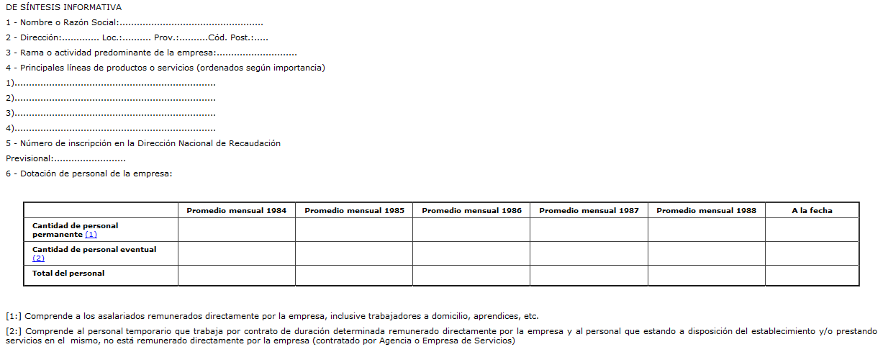
CRISIS DE EMPRESAS – PROCEDIMIENTO PREVENTIVO
PROCEDIMIENTO ALTERNATIVO OBLIGATORIO
DECRETO 328/1988

Slide 240
CRISIS DE EMPRESAS – PROCEDIMIENTO PREVENTIVO
PROCEDIMIENTO ALTERNATIVO OBLIGATORIO
DECRETO 328/1988

Slide 241
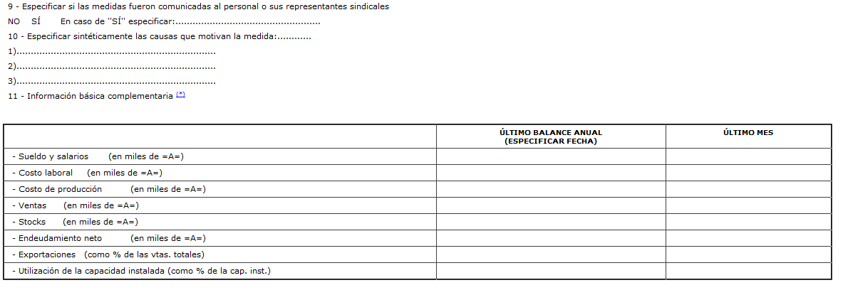
CRISIS DE EMPRESAS – PROCEDIMIENTO PREVENTIVO
PROCEDIMIENTO ALTERNATIVO OBLIGATORIO
DECRETO 328/1988

Slide 242
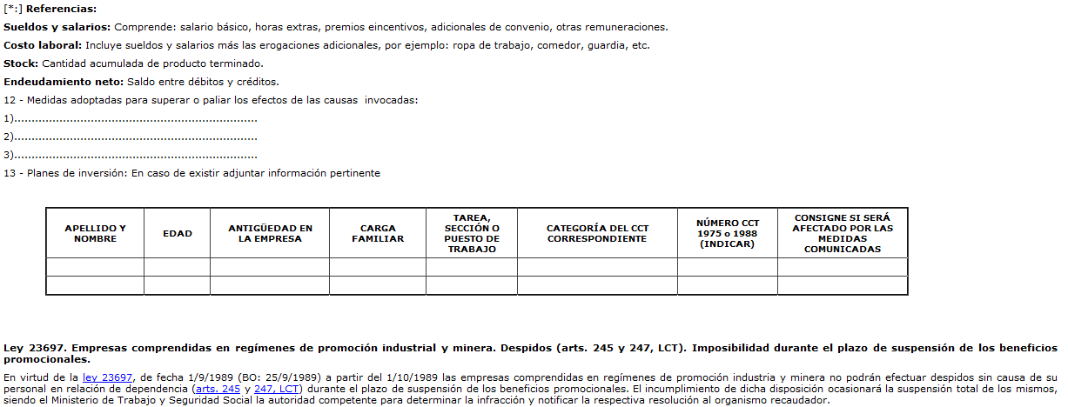
CRISIS DE EMPRESAS – PROCEDIMIENTO PREVENTIVO
PROCEDIMIENTO ALTERNATIVO OBLIGATORIO
DECRETO 328/1988

Slide 243
CRISIS DE EMPRESAS – PROCEDIMIENTO PREVENTIVO
PROCEDIMIENTO ALTERNATIVO OBLIGATORIO
PLAZOS MAXIMOS
Art. 220. —Plazo máximo. Remisión.
Las suspensiones fundadas en razones disciplinarias o debidas a falta o disminución de trabajo no imputables al empleador, no podrán exceder de treinta (30) días en un (1) año, contados a partir de la primera suspensión.
Las suspensiones fundadas en razones disciplinarias deberán ajustarse a lo dispuesto por el artículo 67, sin perjuicio de las condiciones que se fijaren en función de lo previsto en el artículo 68.

Slide 244
CRISIS DE EMPRESAS – PROCEDIMIENTO PREVENTIVO
PROCEDIMIENTO ALTERNATIVO OBLIGATORIO
PLAZOS MAXIMOS
Art. 221 - Las suspensiones por fuerza mayor debidamente comprobadas podrán extenderse hasta un plazo máximo de 75 (setenta y cinco) días en el término de 1 (un) año, contado desde la primera suspensión cualquiera sea el motivo de ésta.
En este supuesto, así como en el de suspensión por falta o disminución de trabajo, deberá comenzarse por el personal menos antiguo dentro de cada especialidad.
Respecto del personal ingresado en un mismo semestre, deberá comenzarse por el que tuviere menos cargas de familia, aunque con ello se alterase el orden de antigüedad.

Slide 245
CRISIS DE EMPRESAS – PROCEDIMIENTO PREVENTIVO
PROCEDIMIENTO ALTERNATIVO OBLIGATORIO
ASIGNACIONES DE SUSPENSIÓN
Art. 223 bis - Se considerará prestación no remunerativa las asignaciones en dinero que se entreguen en compensación por suspensiones de la prestación laboral y que se fundaren en las causales de falta o disminución de trabajo, no imputables al empleador, o fuerza mayor debidamente comprobada, pactadas individual o colectivamente y homologadas por la Autoridad de Aplicación, conforme normas legales vigentes, y cuando en virtud de tales causales el trabajador no realice la prestación laboral a su cargo. Sólo tributará las contribuciones establecidas en las leyes 23660 y 23661.

